Slide 1

生信初中-GEO数据挖掘

Slide 2
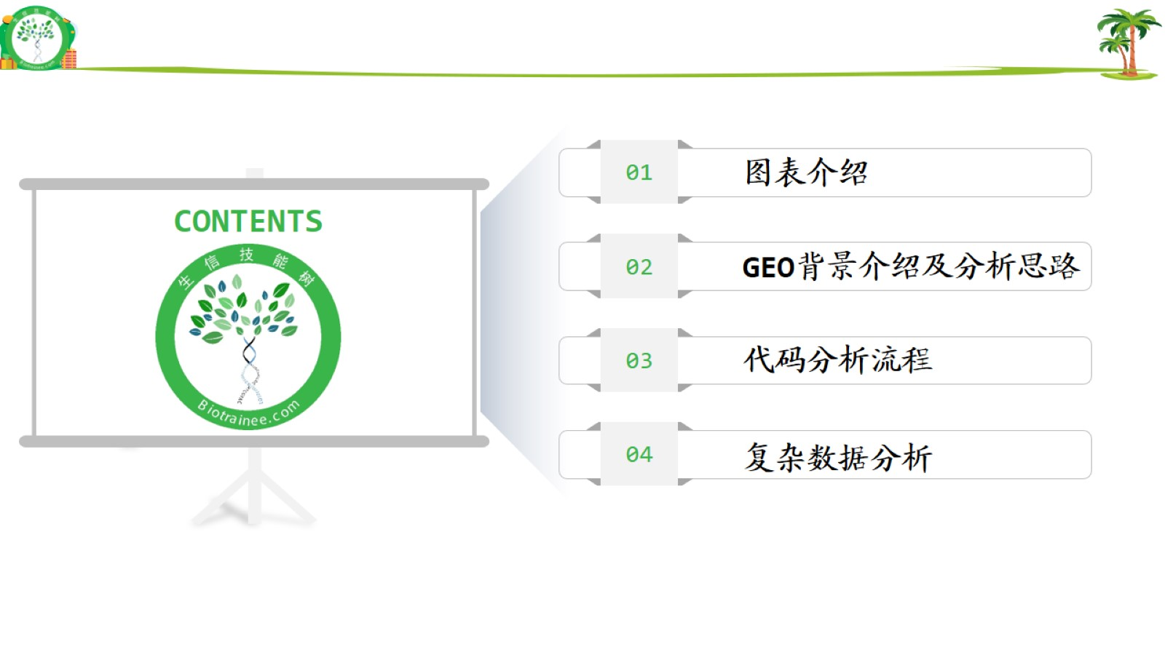

Slide 3
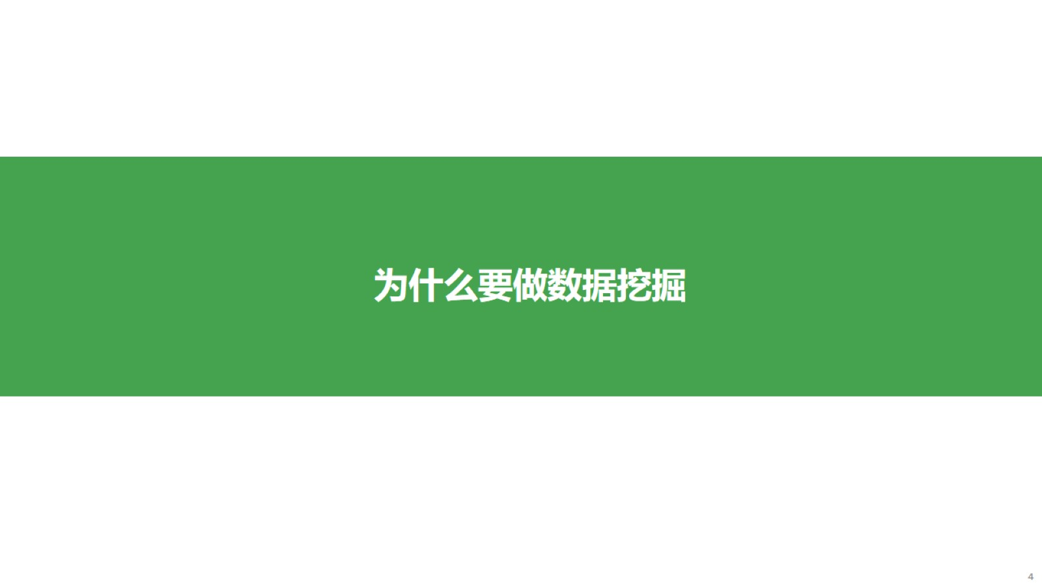
为什么要做数据挖掘

Slide 4
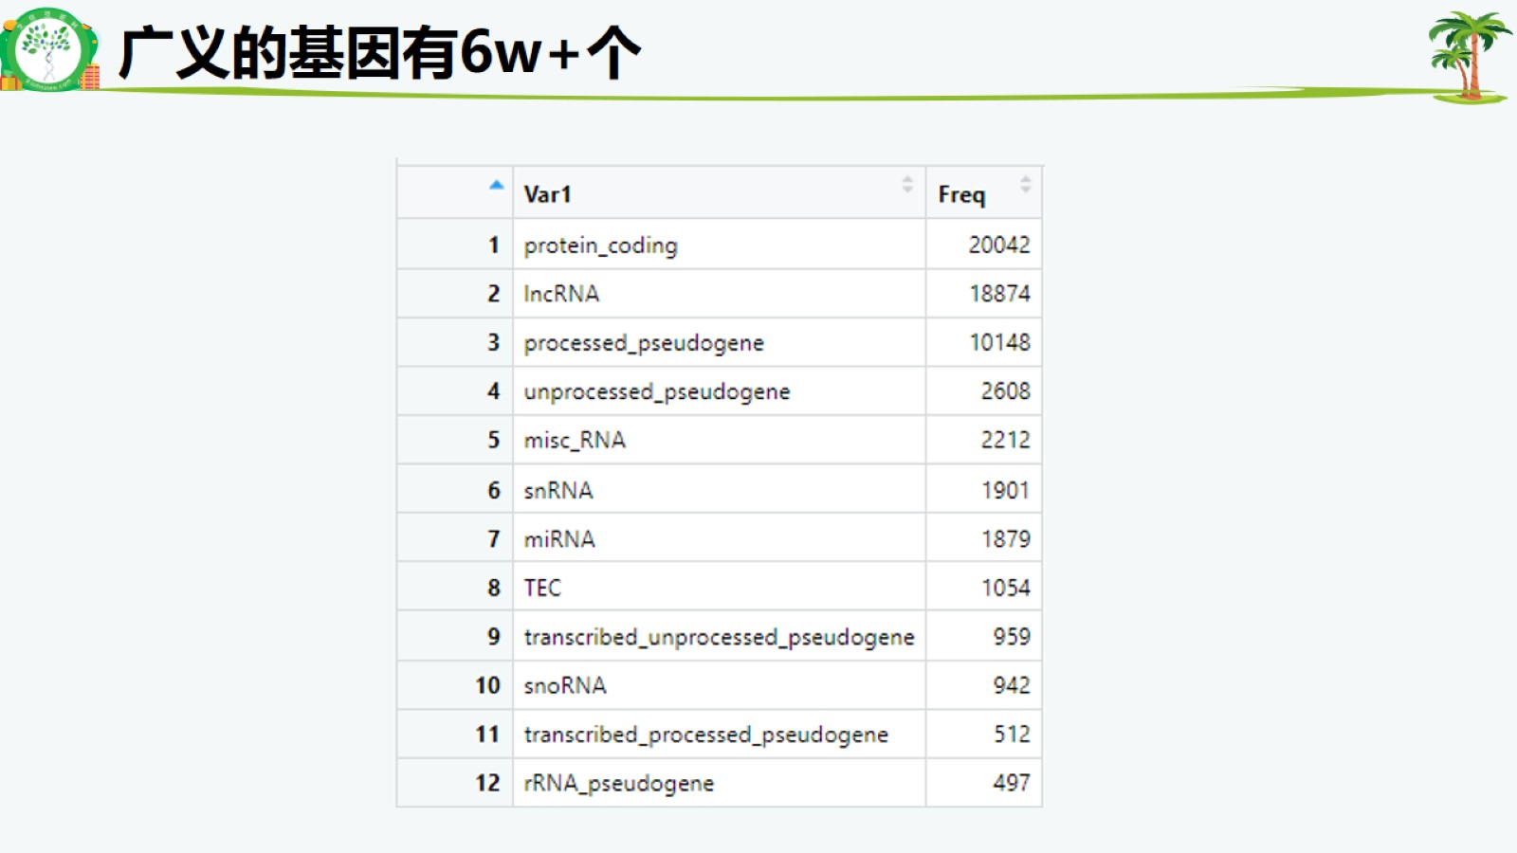
广义的基因有6w+个

Slide 5
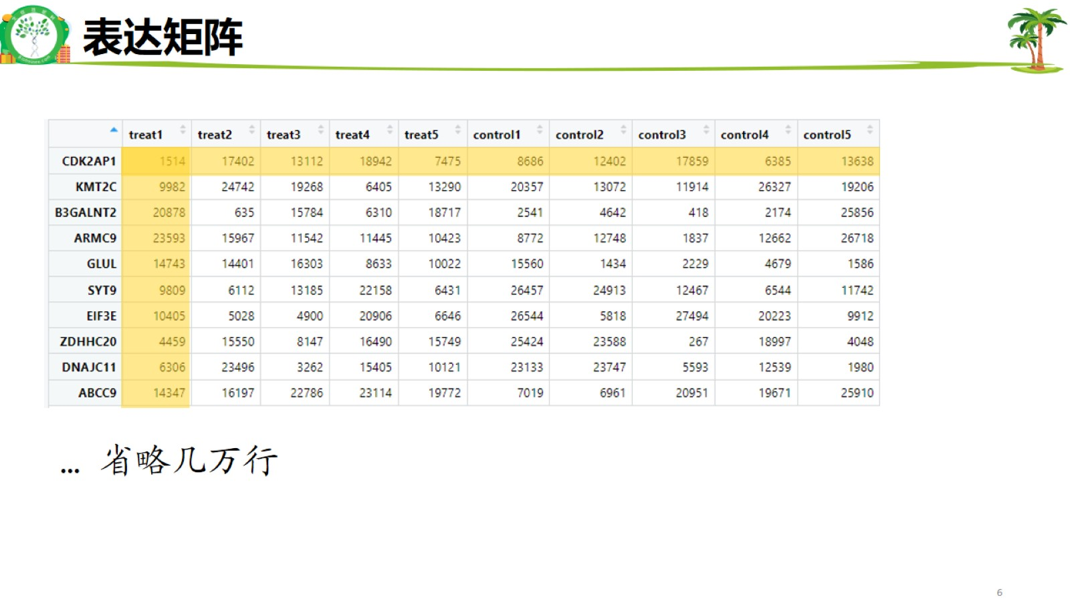
表达矩阵

Slide 6
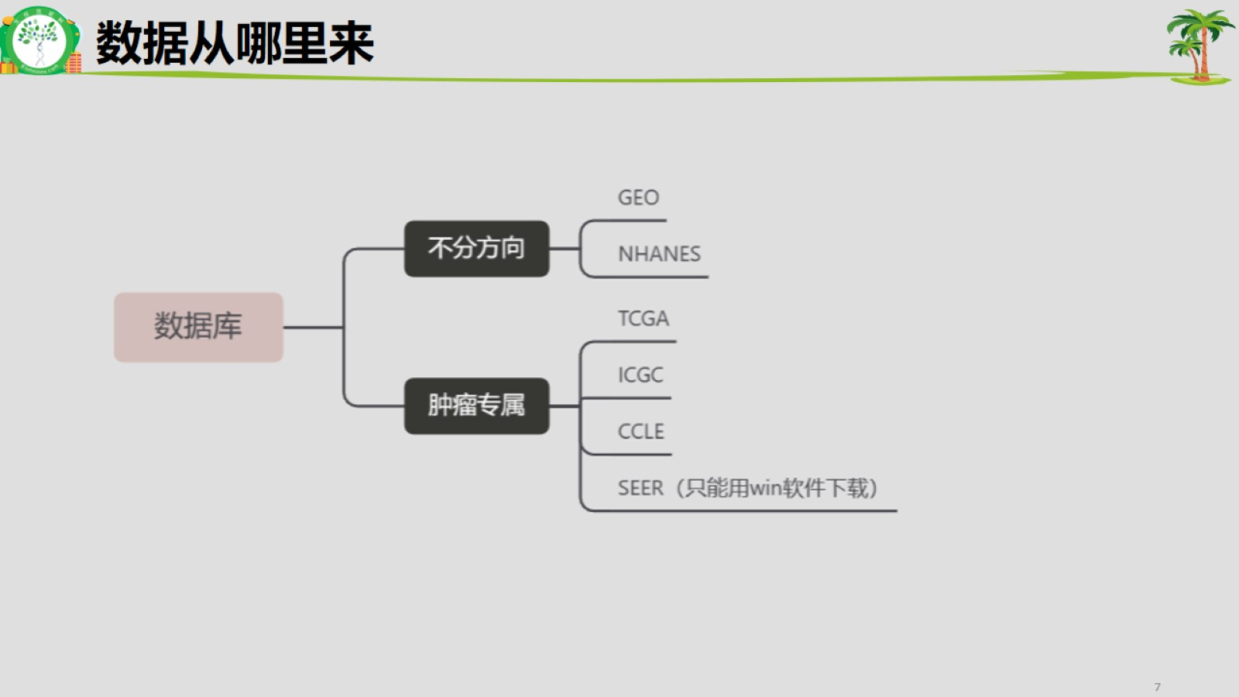
数据从哪里来

Slide 7
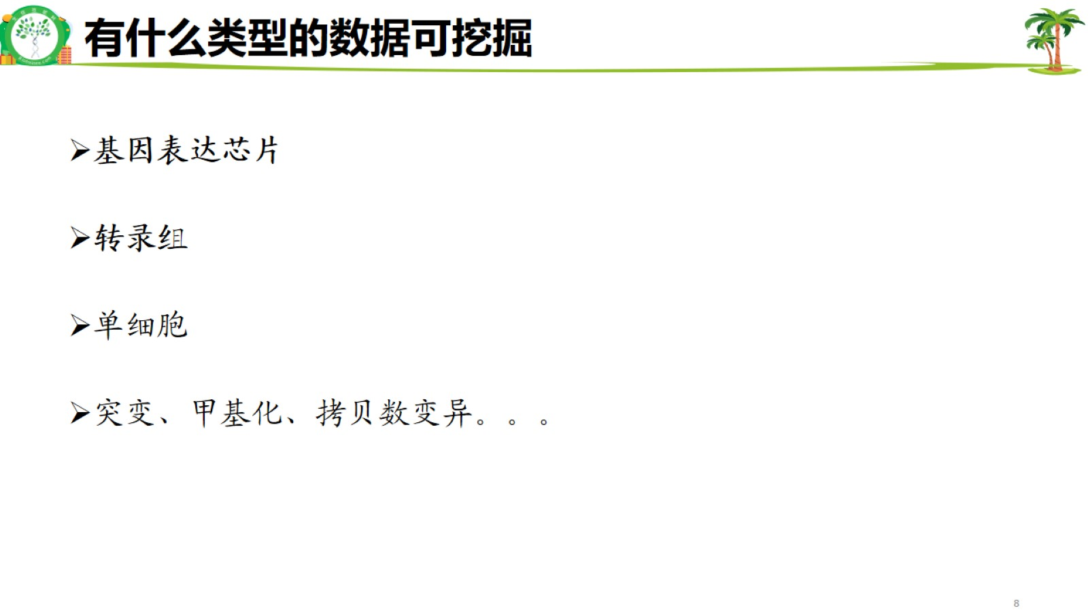
有什么类型的数据可挖掘

Slide 8
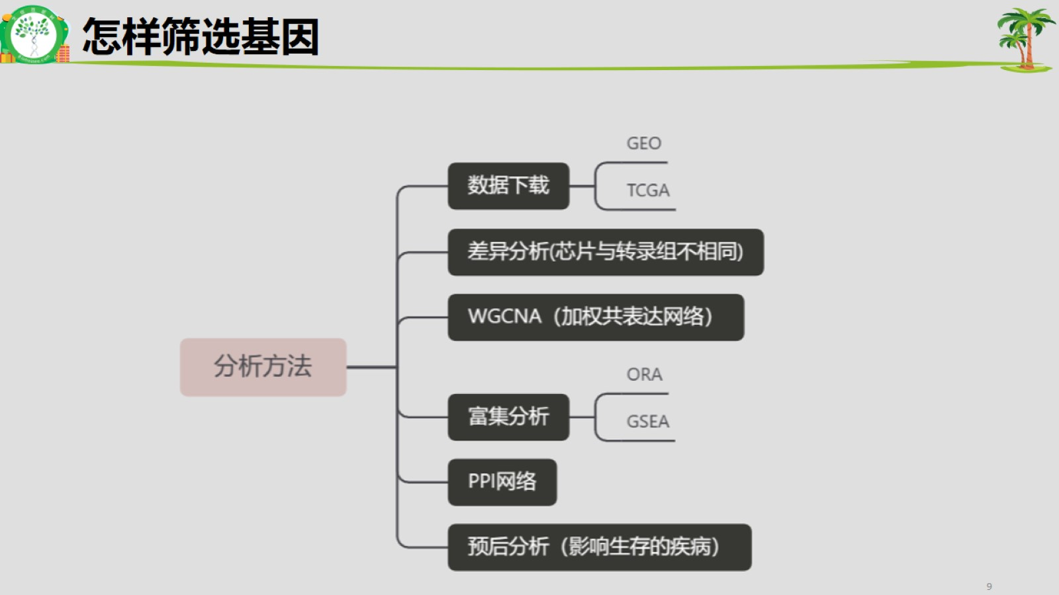
怎样筛选基因

Slide 9
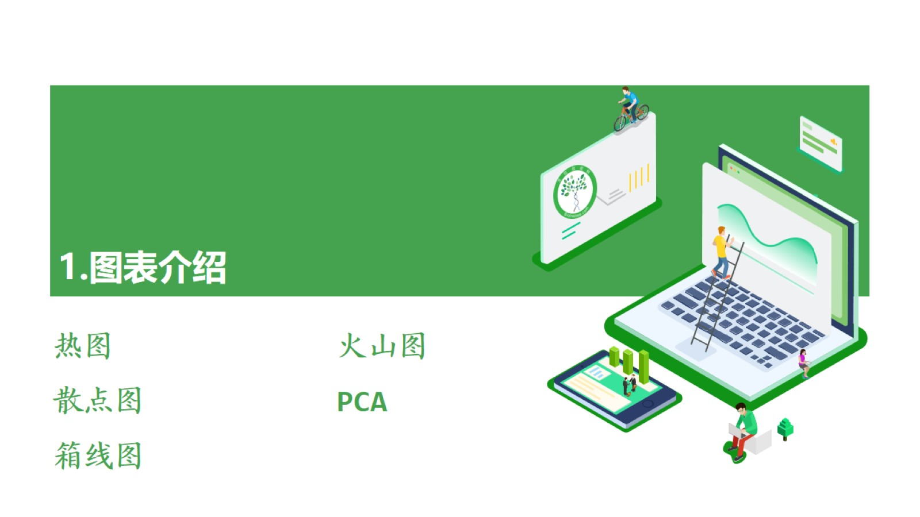
1.图表介绍

Slide 10
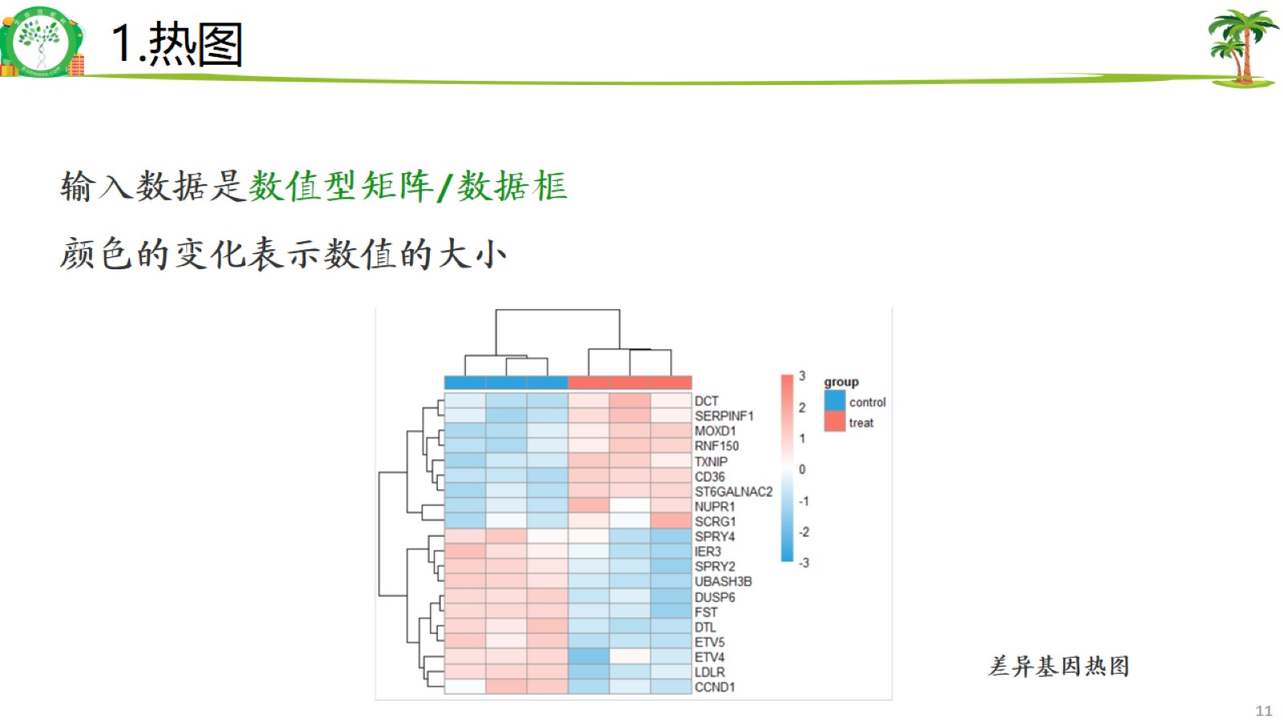
1.热图

Slide 11
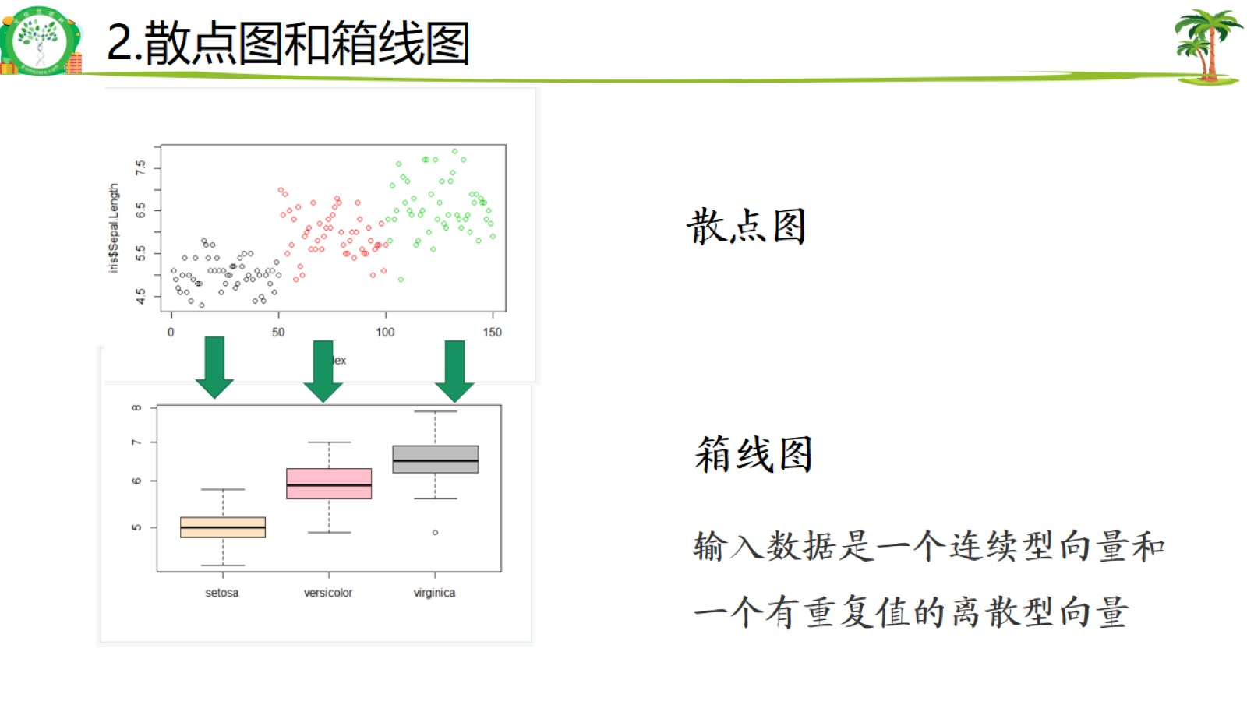
2.散点图和箱线图

Slide 12
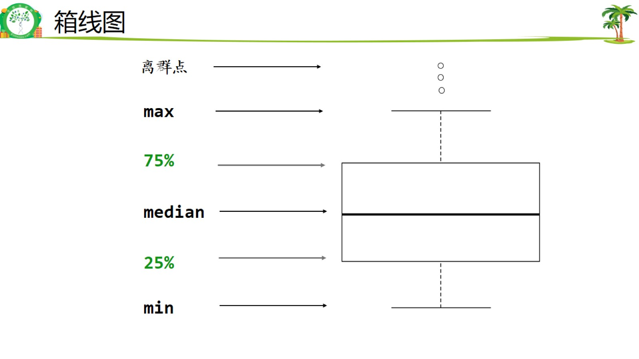
箱线图

Slide 13
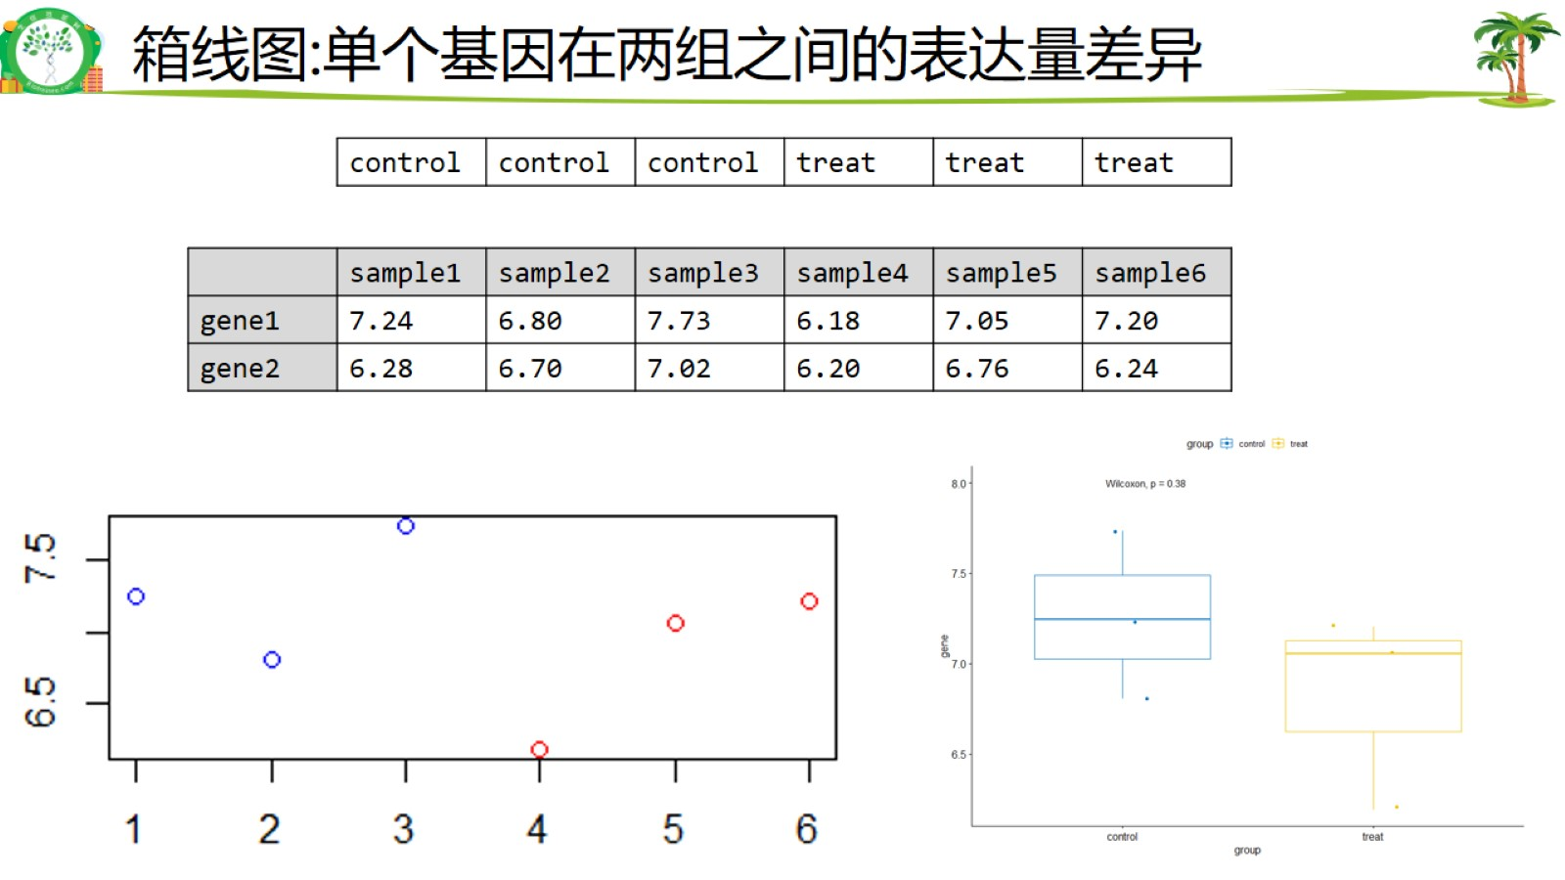
箱线图:单个基因在两组之间的表达量差异

Slide 14
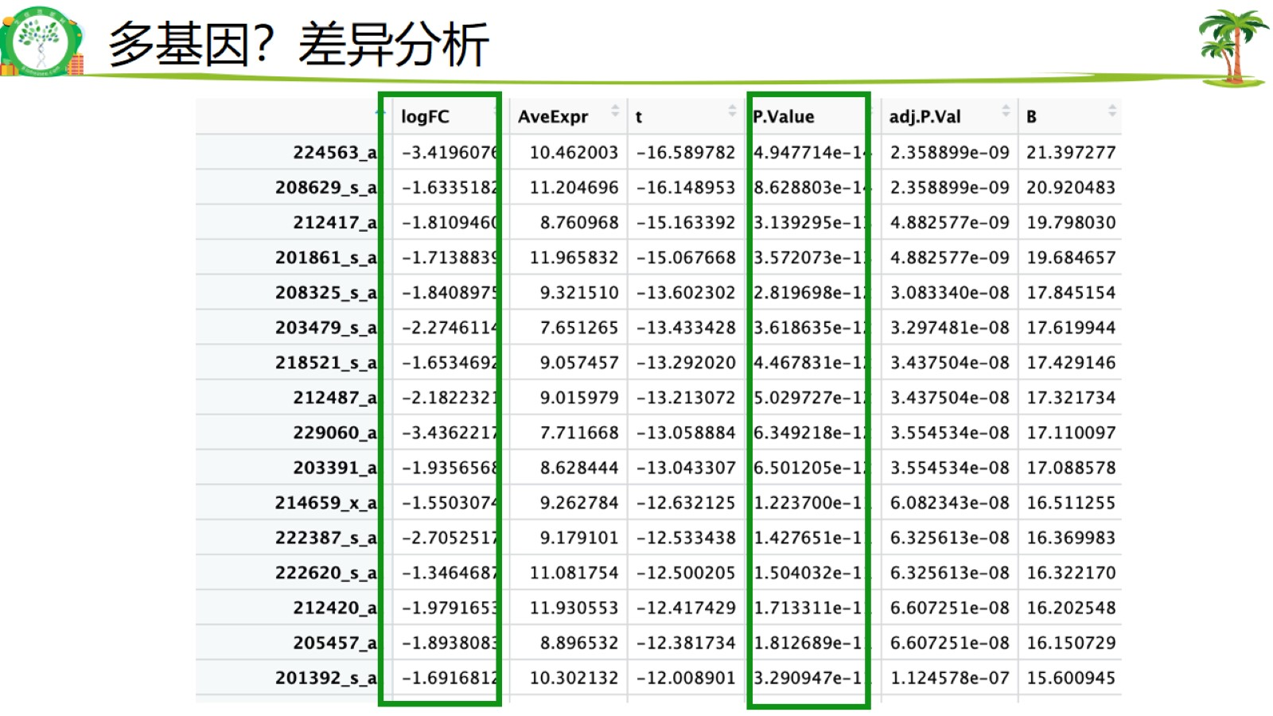
多基因？差异分析

Slide 15
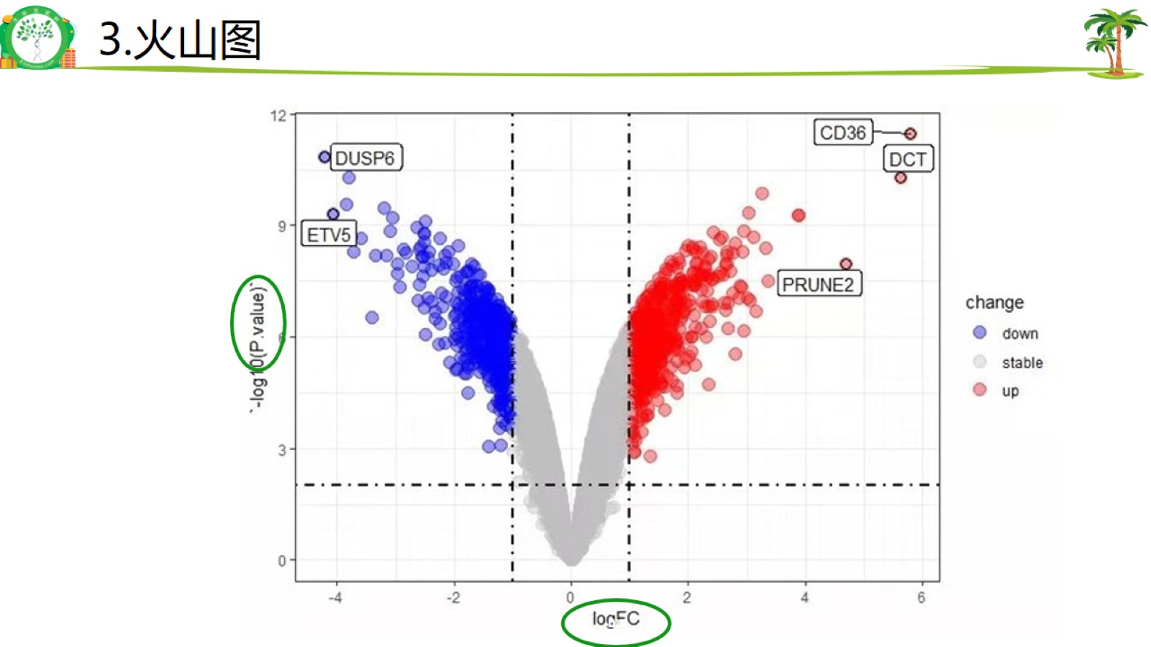
3.火山图

Slide 16
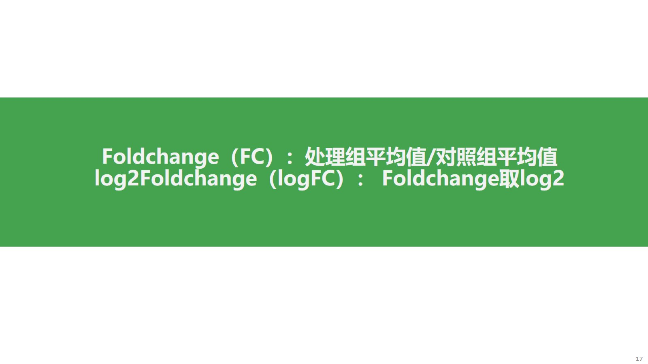
Foldchange（FC）：处理组平均值/对照组平均值
log2Foldchange（logFC）： Foldchange取log2

Slide 17
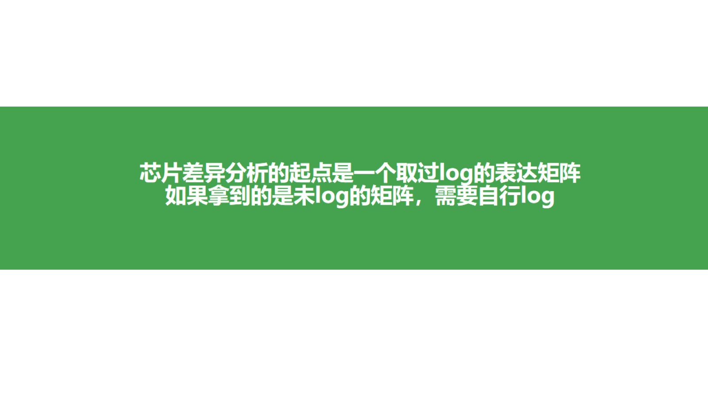
芯片差异分析的起点是一个取过log的表达矩阵
如果拿到的是未log的矩阵，需要自行log

Slide 18
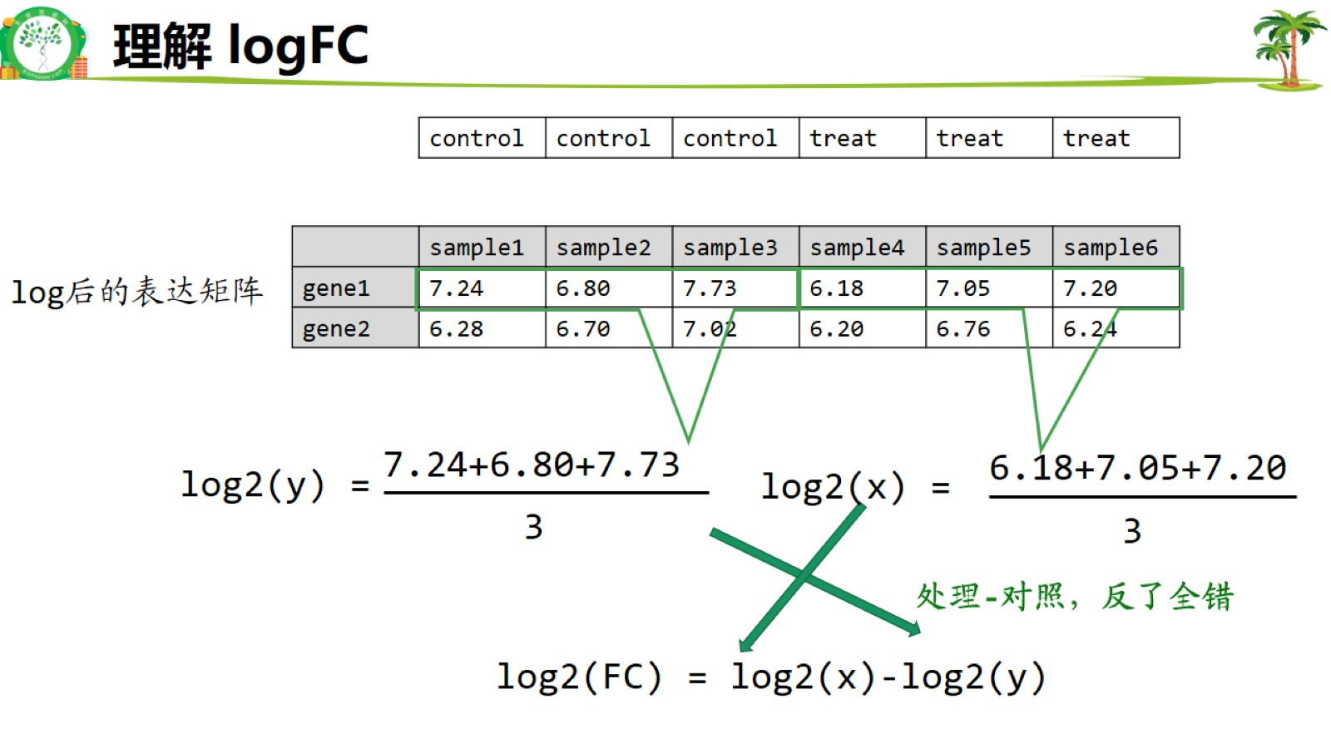
理解 logFC

Slide 19
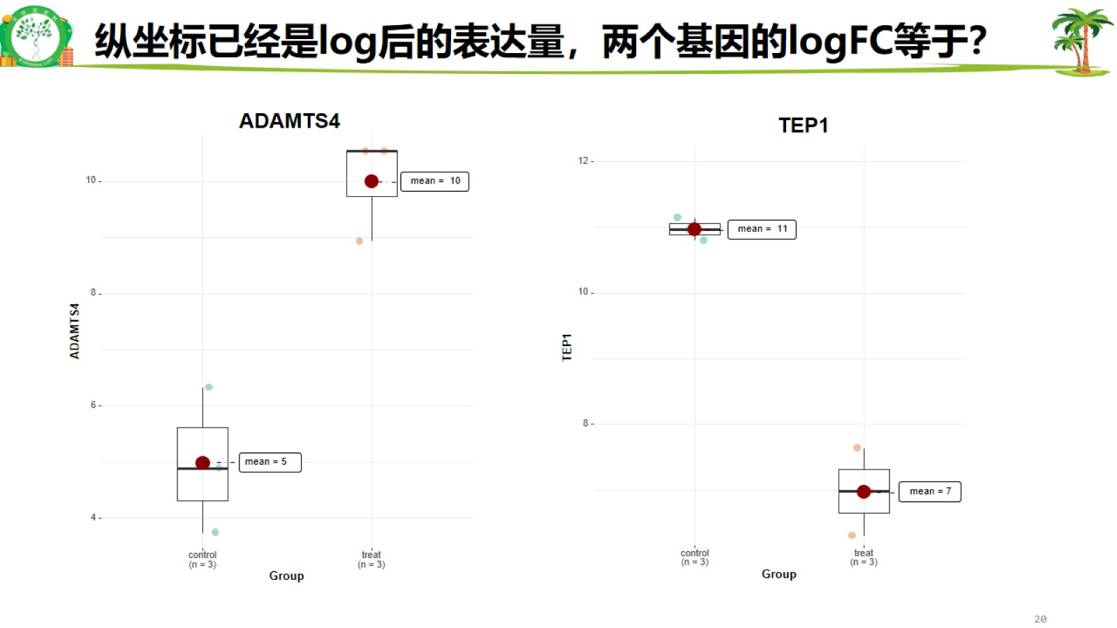
纵坐标已经是log后的表达量，两个基因的logFC等于？

Slide 20
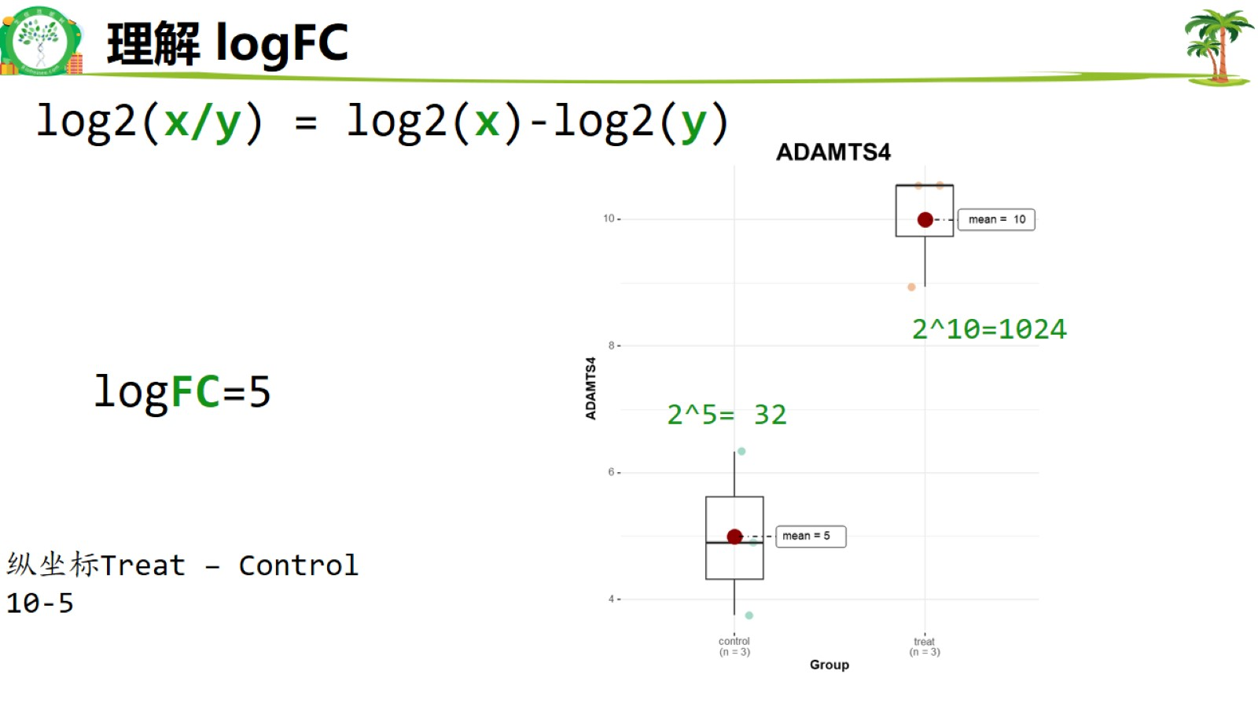
理解 logFC

Slide 21
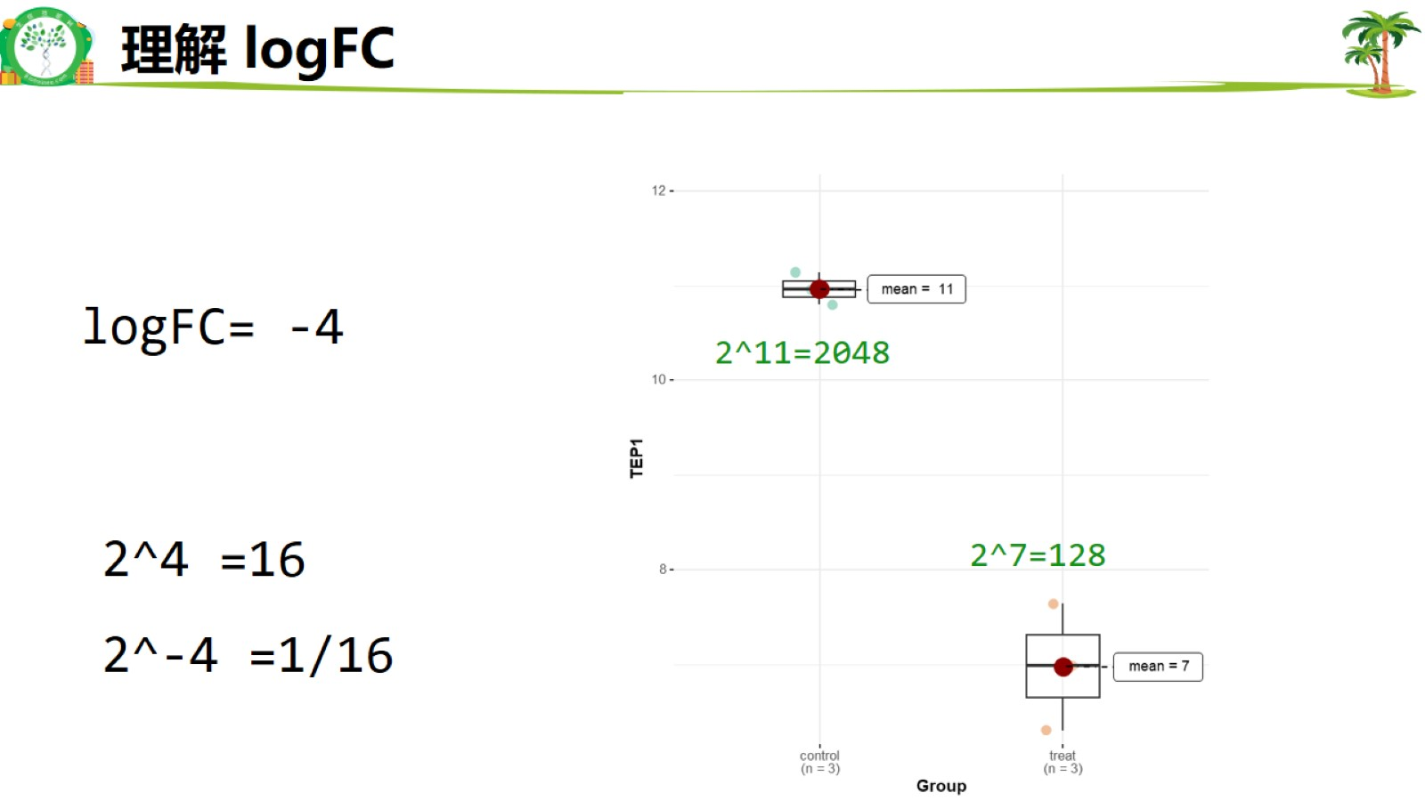
理解 logFC

Slide 22
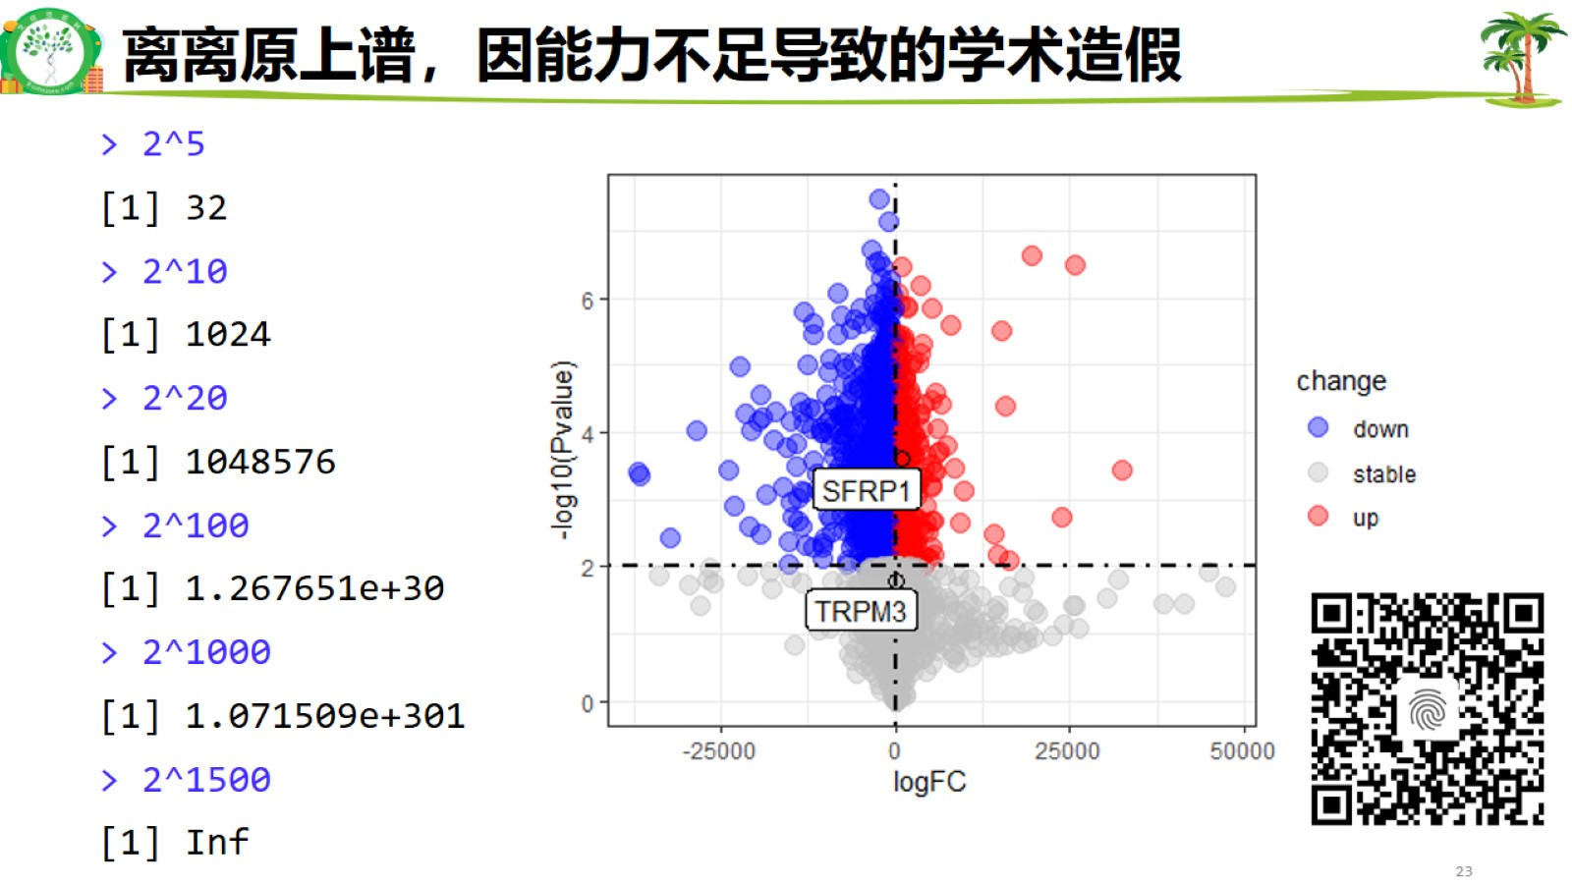
离离原上谱，因能力不足导致的学术造假

Slide 23
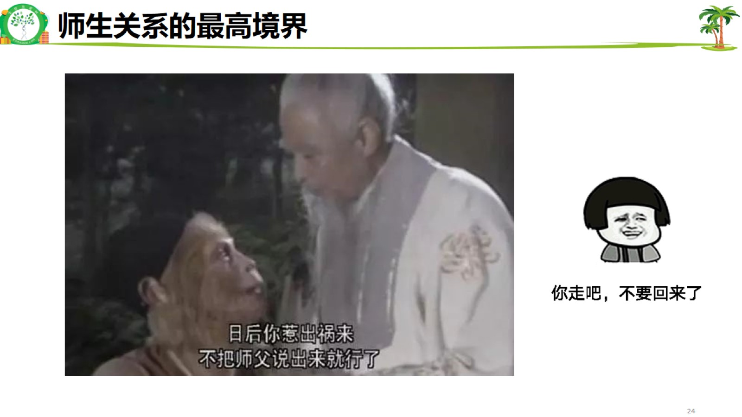
师生关系的最高境界

Slide 24
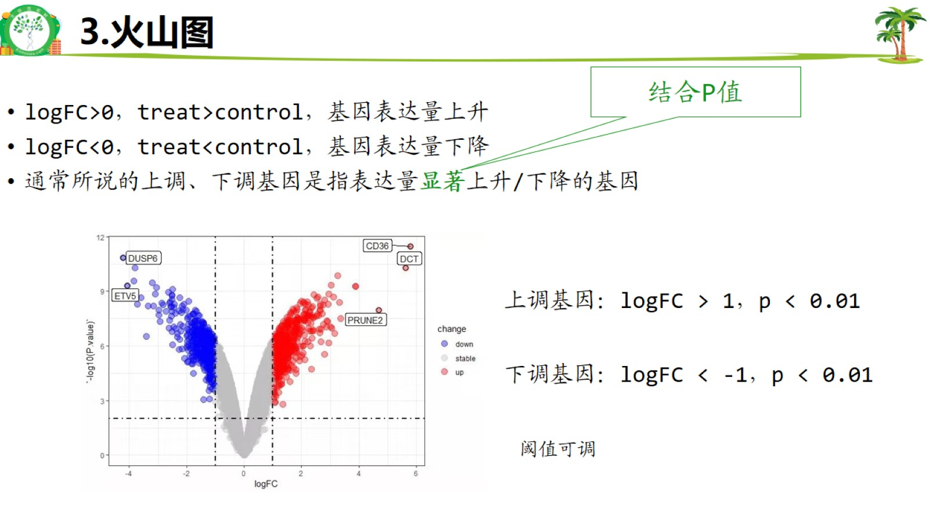
3.火山图

Slide 25
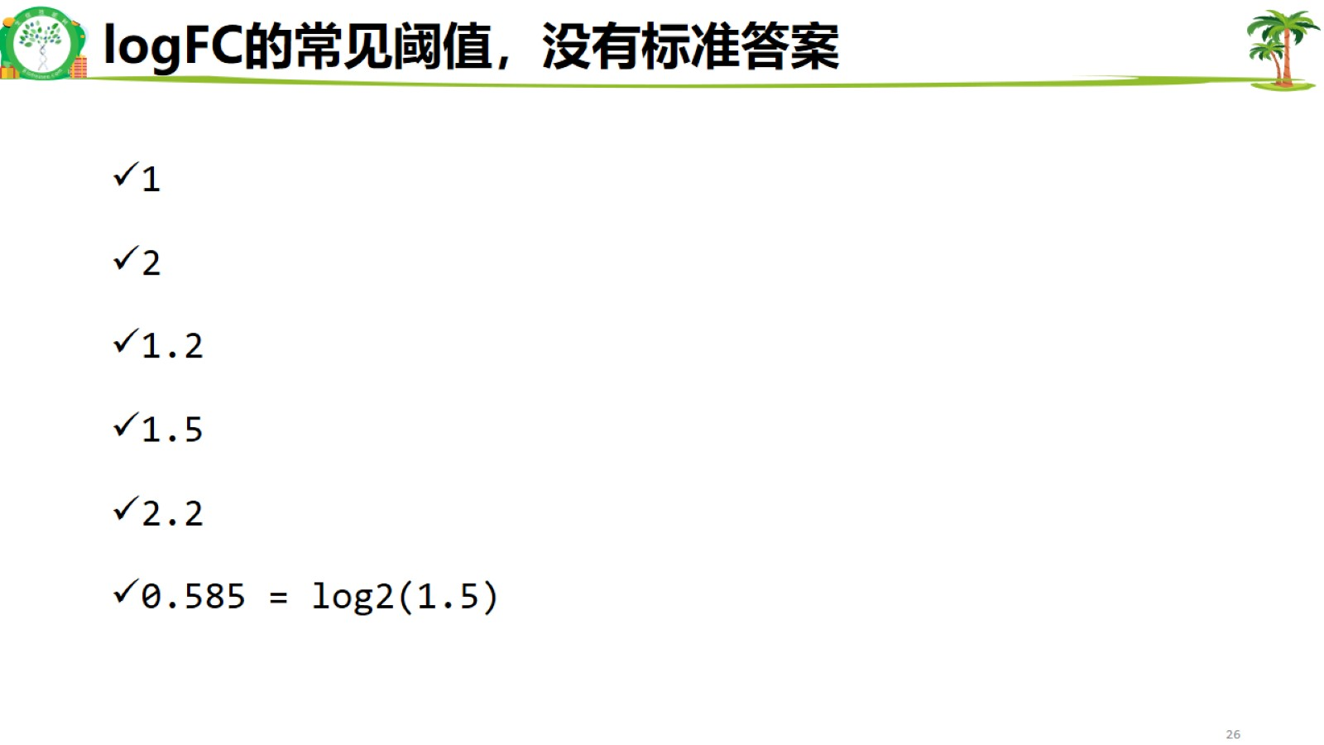
logFC的常见阈值，没有标准答案

Slide 26
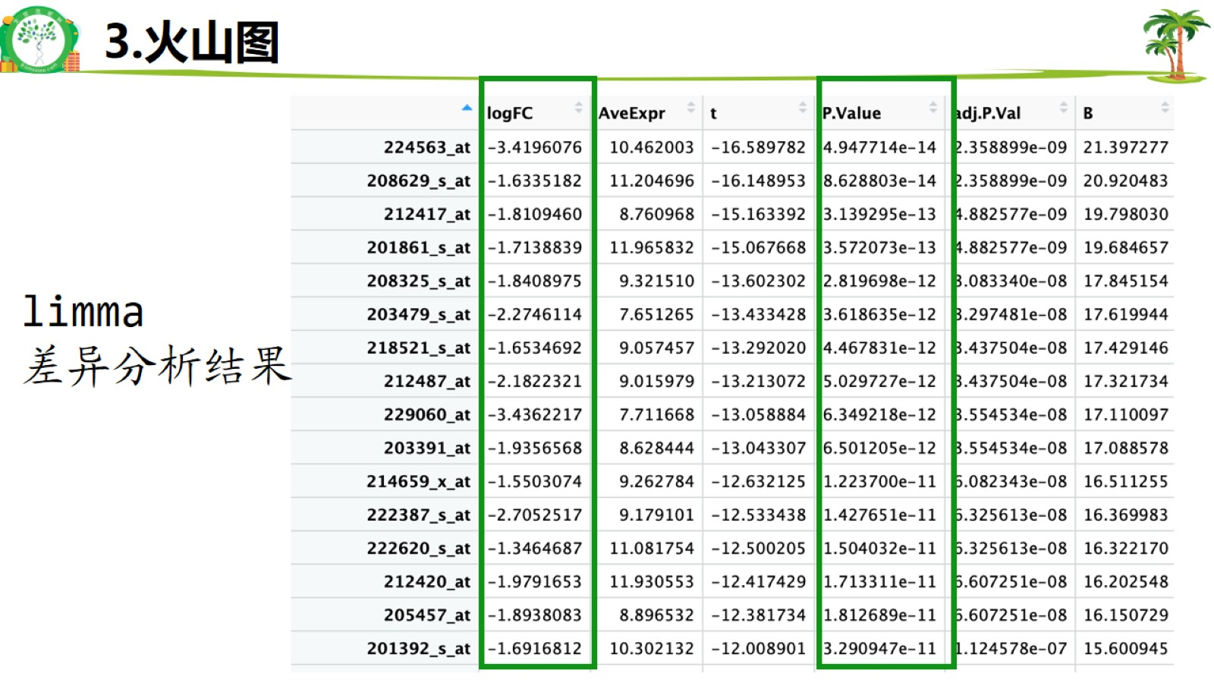
3.火山图

Slide 27
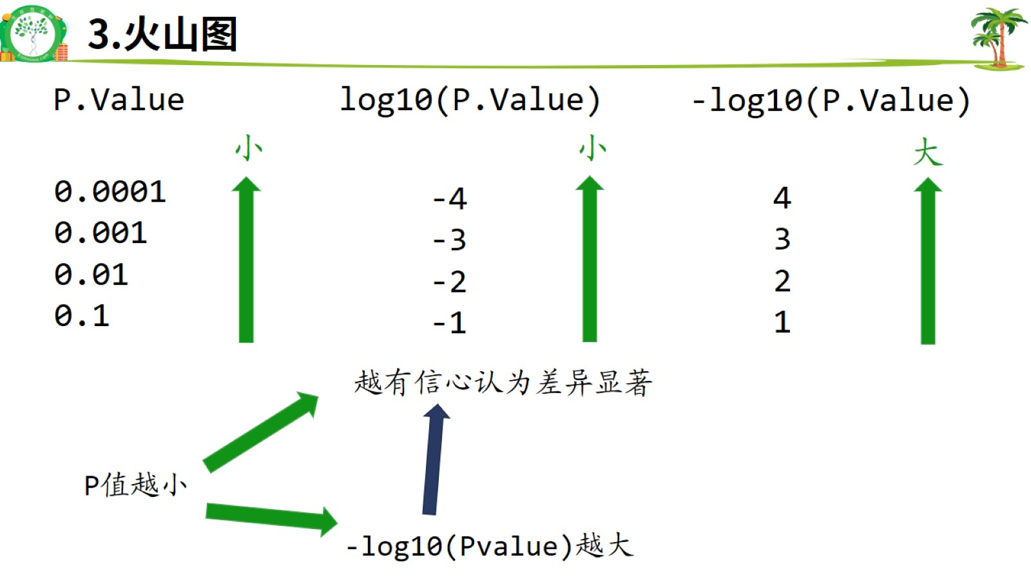
3.火山图

Slide 28
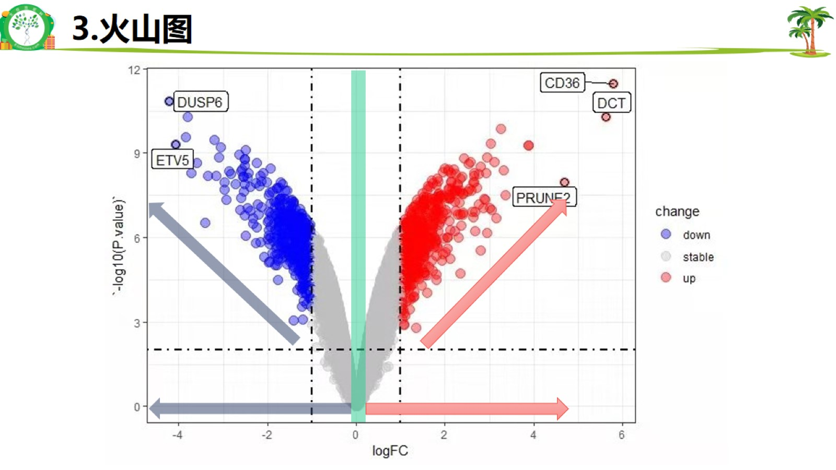
3.火山图

Slide 29
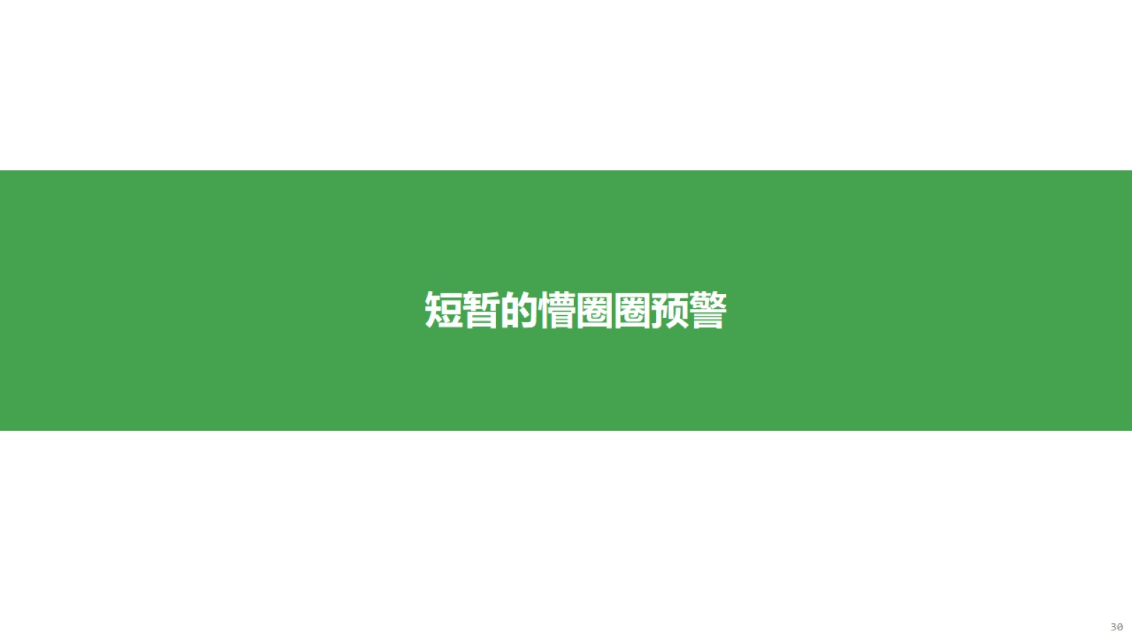
短暂的懵圈圈预警

Slide 30
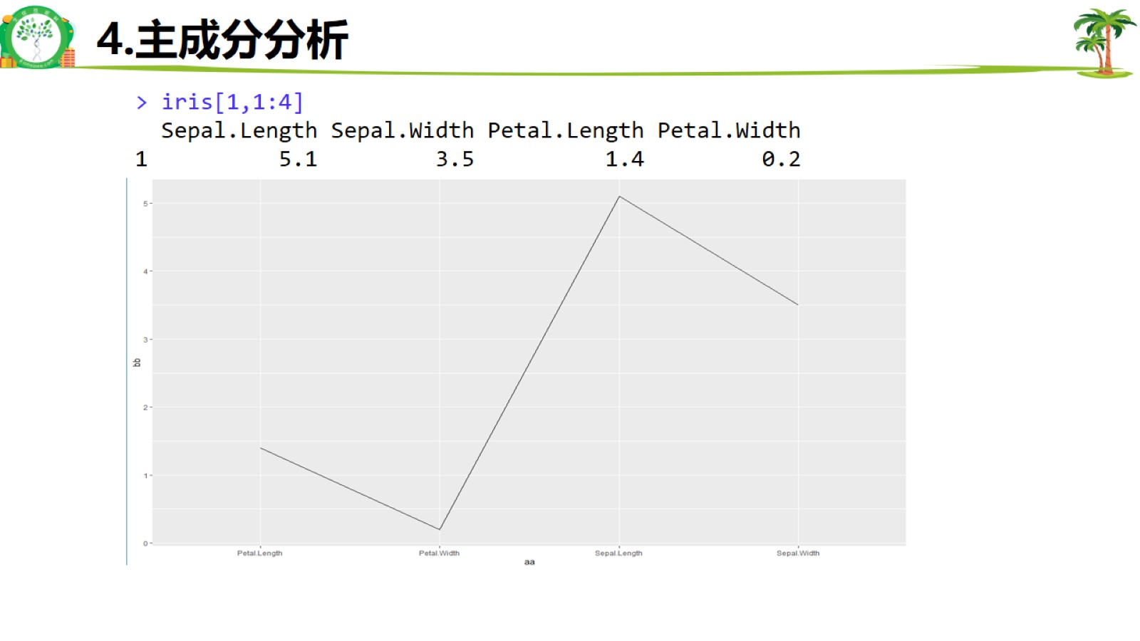
4.主成分分析

Slide 31
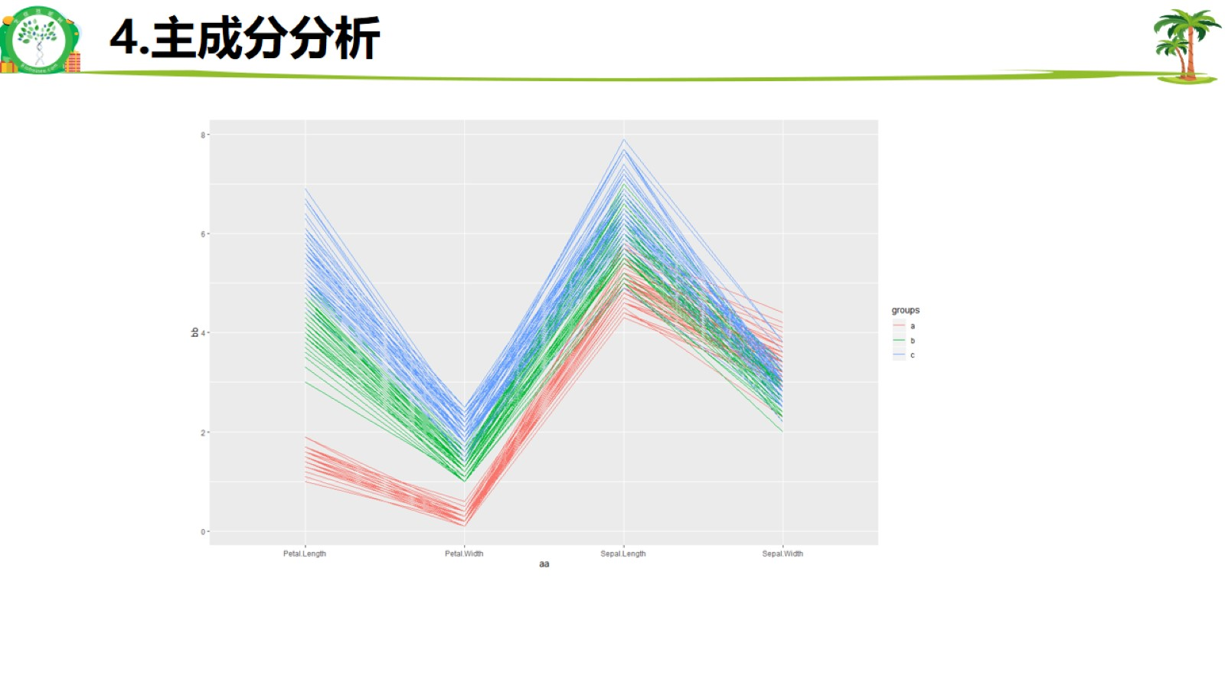

Slide 32
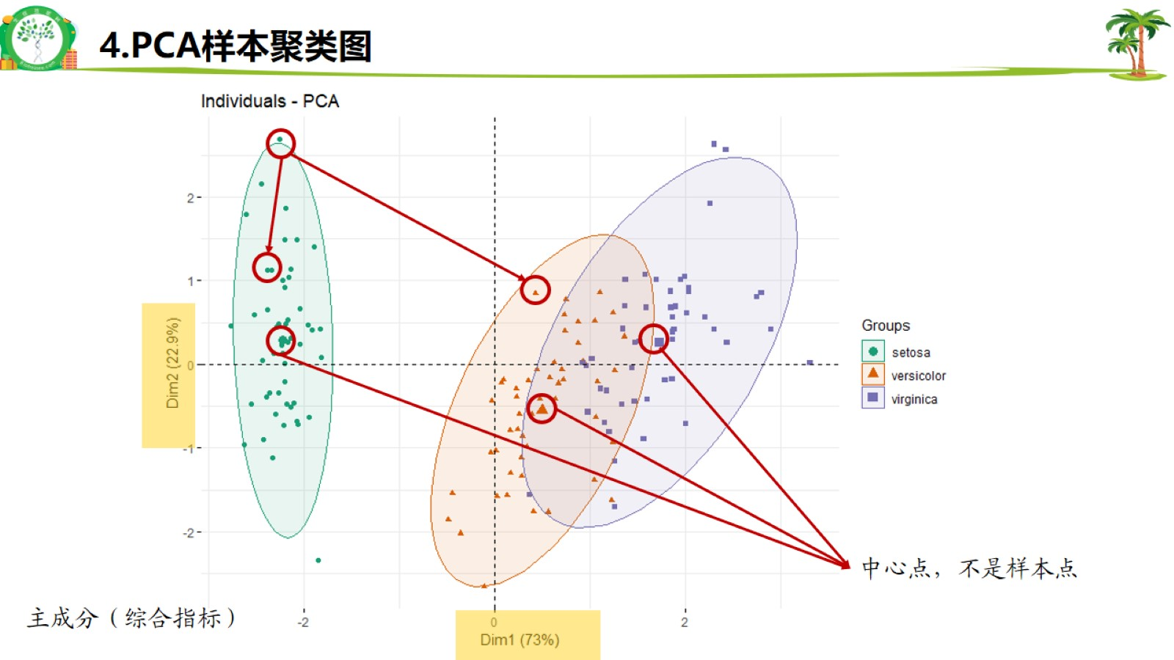
4.PCA样本聚类图

Slide 33
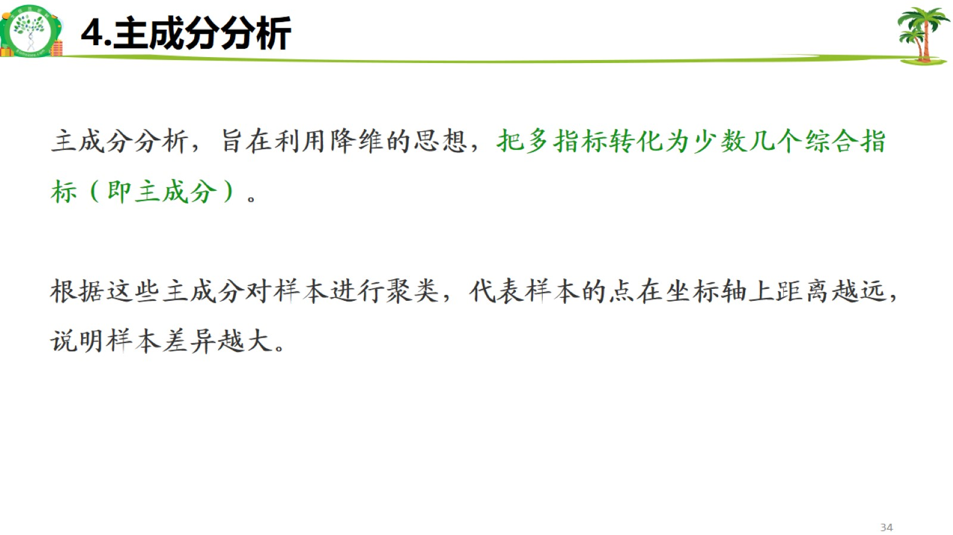
4.主成分分析

Slide 34
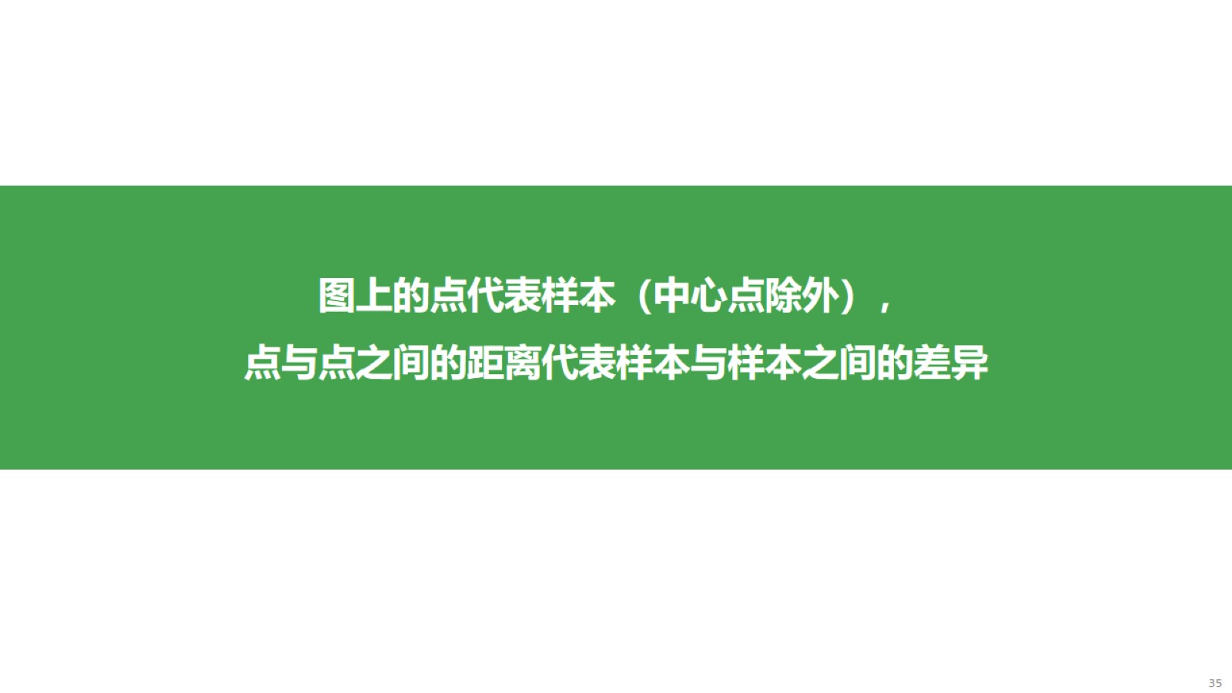
图上的点代表样本（中心点除外），
点与点之间的距离代表样本与样本之间的差异

Slide 35
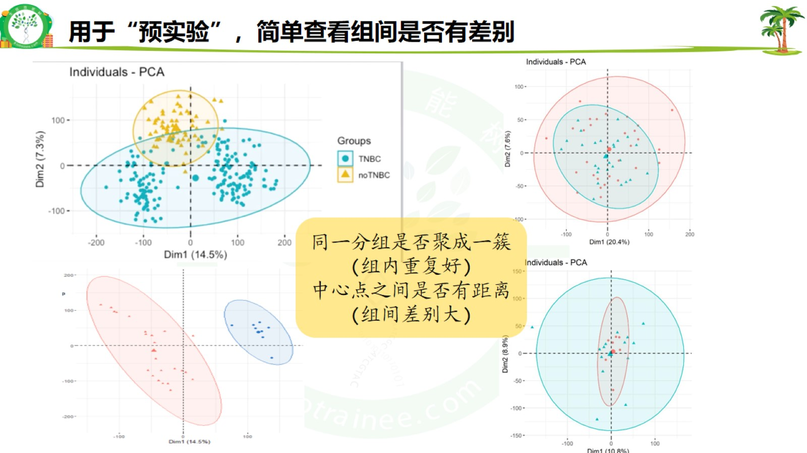
用于“预实验”，简单查看组间是否有差别

Slide 36
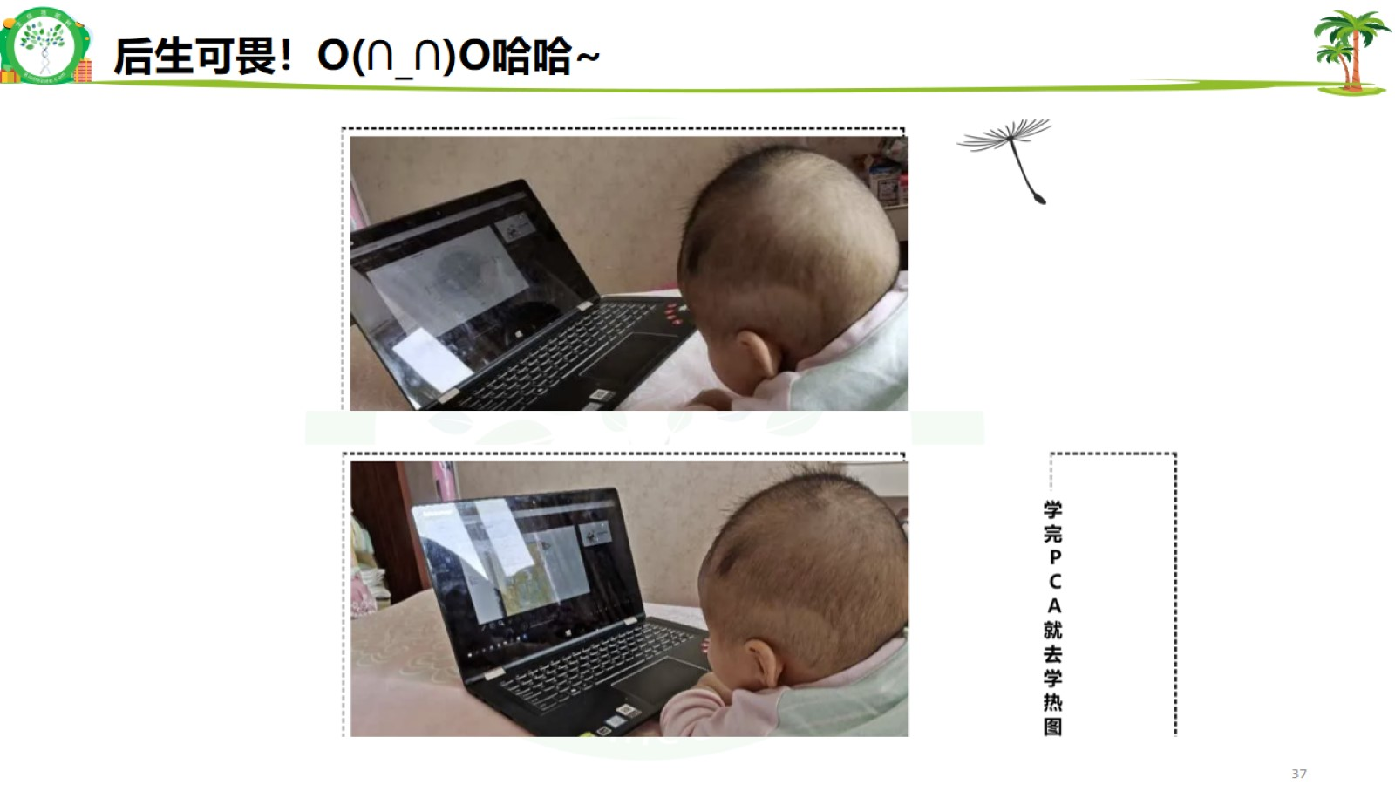
后生可畏！O(∩_∩)O哈哈~

Slide 37
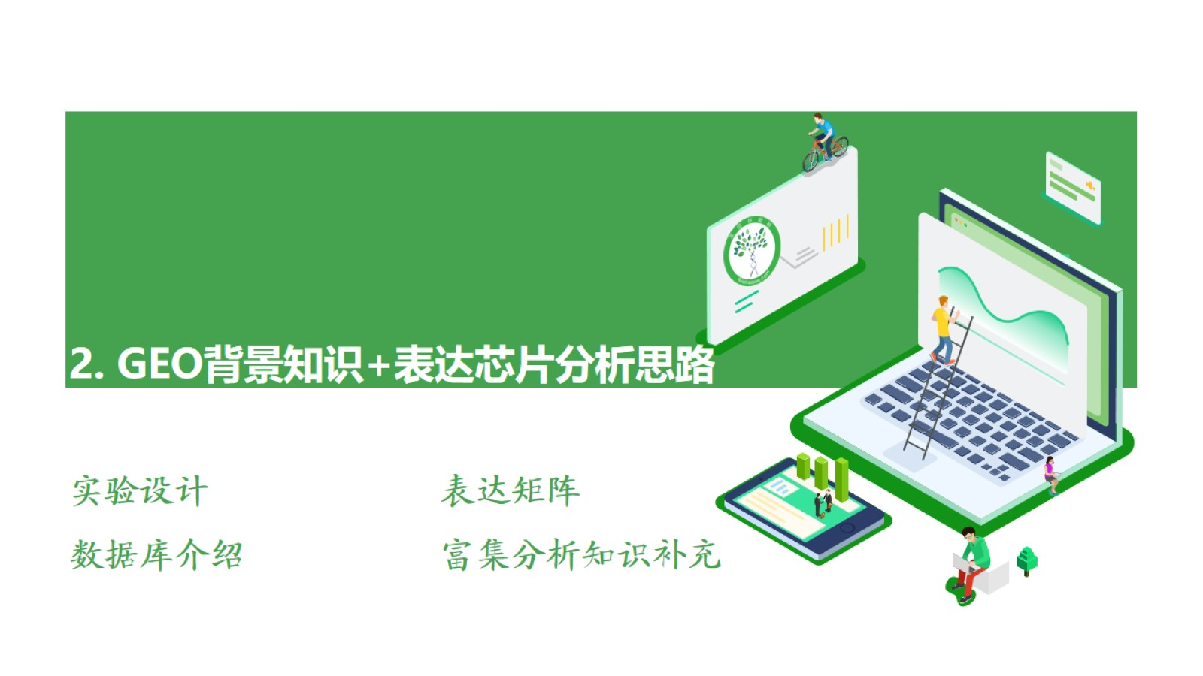
2. GEO背景知识+表达芯片分析思路

Slide 38
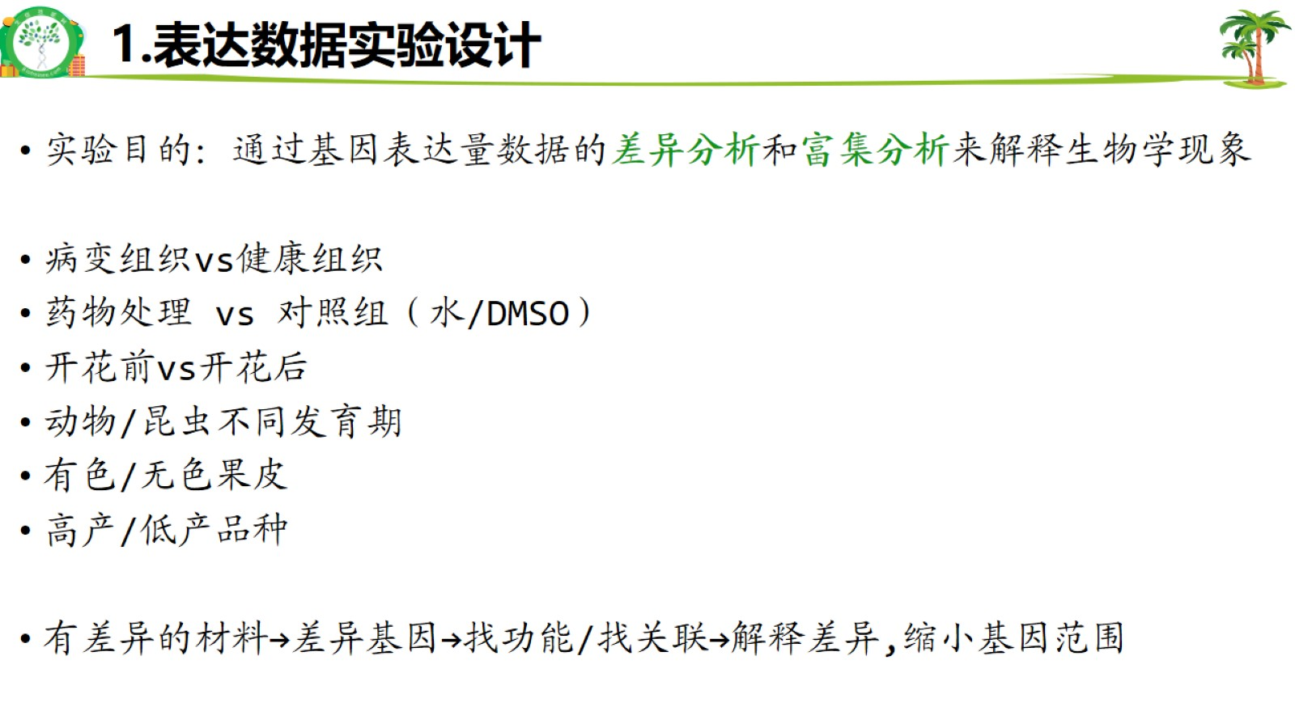
1.表达数据实验设计

Slide 39
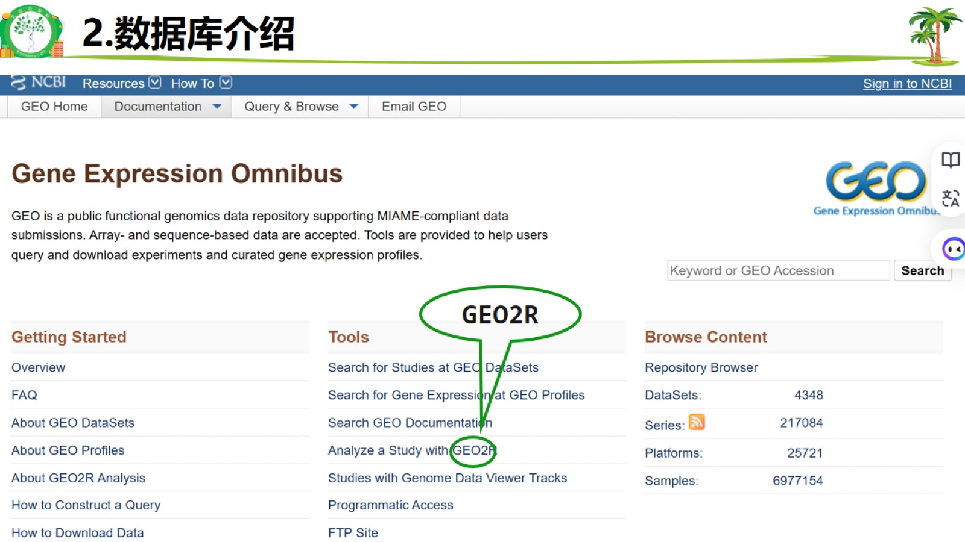
2.数据库介绍

Slide 40
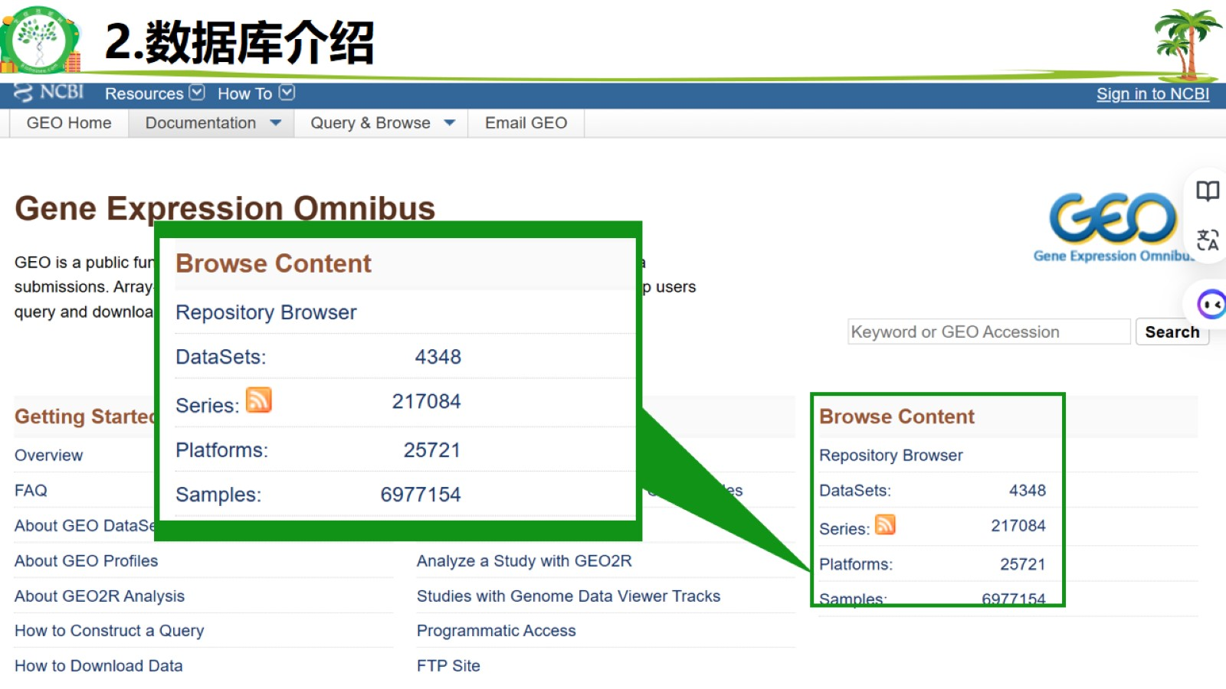
2.数据库介绍

Slide 41
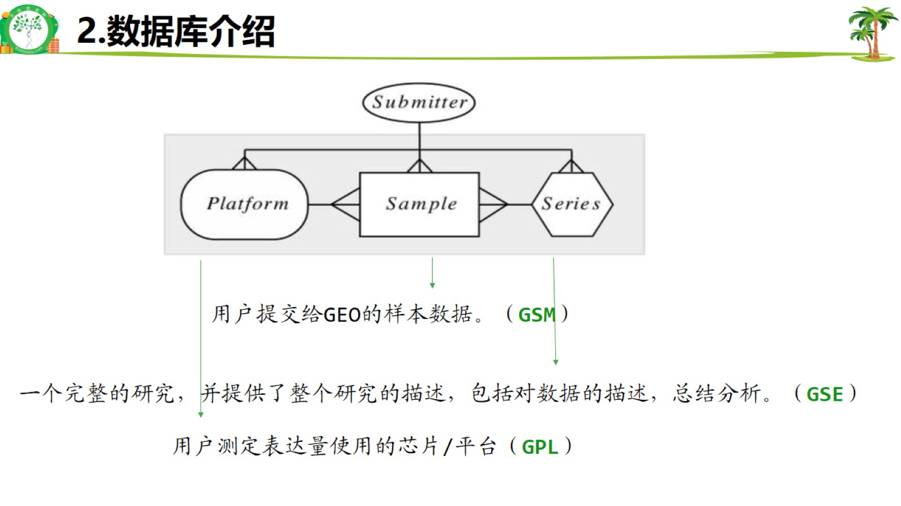
2.数据库介绍

Slide 42
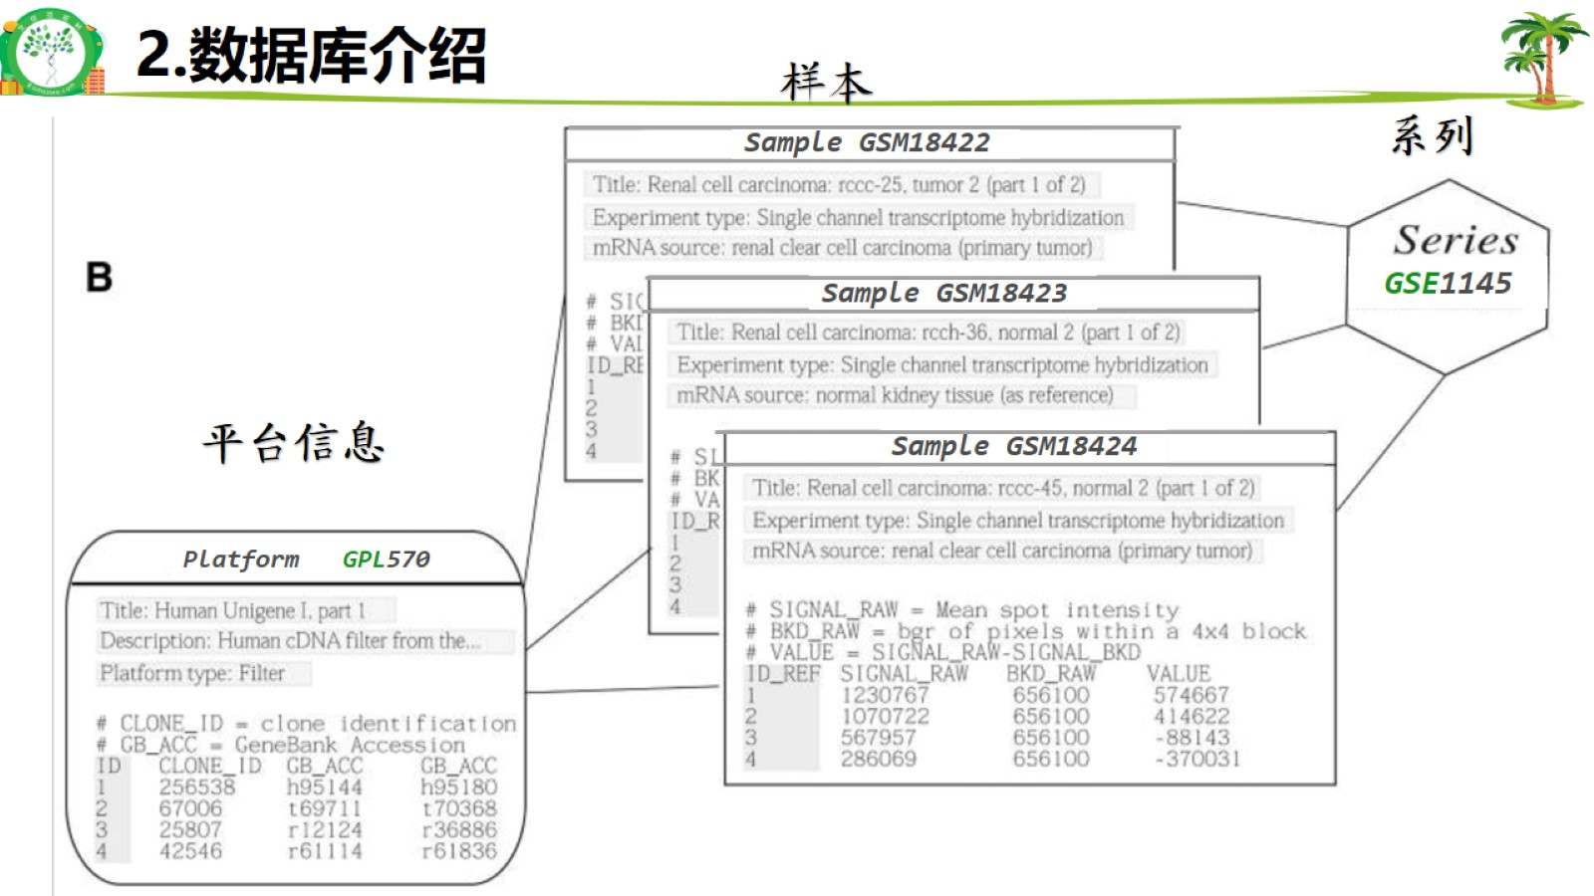
2.数据库介绍

Slide 43
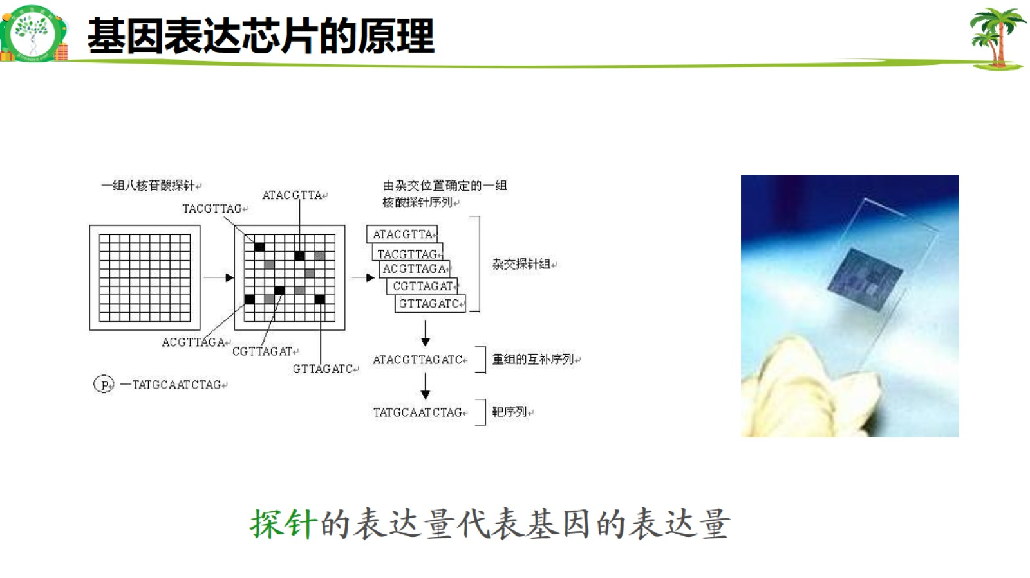
基因表达芯片的原理

Slide 44
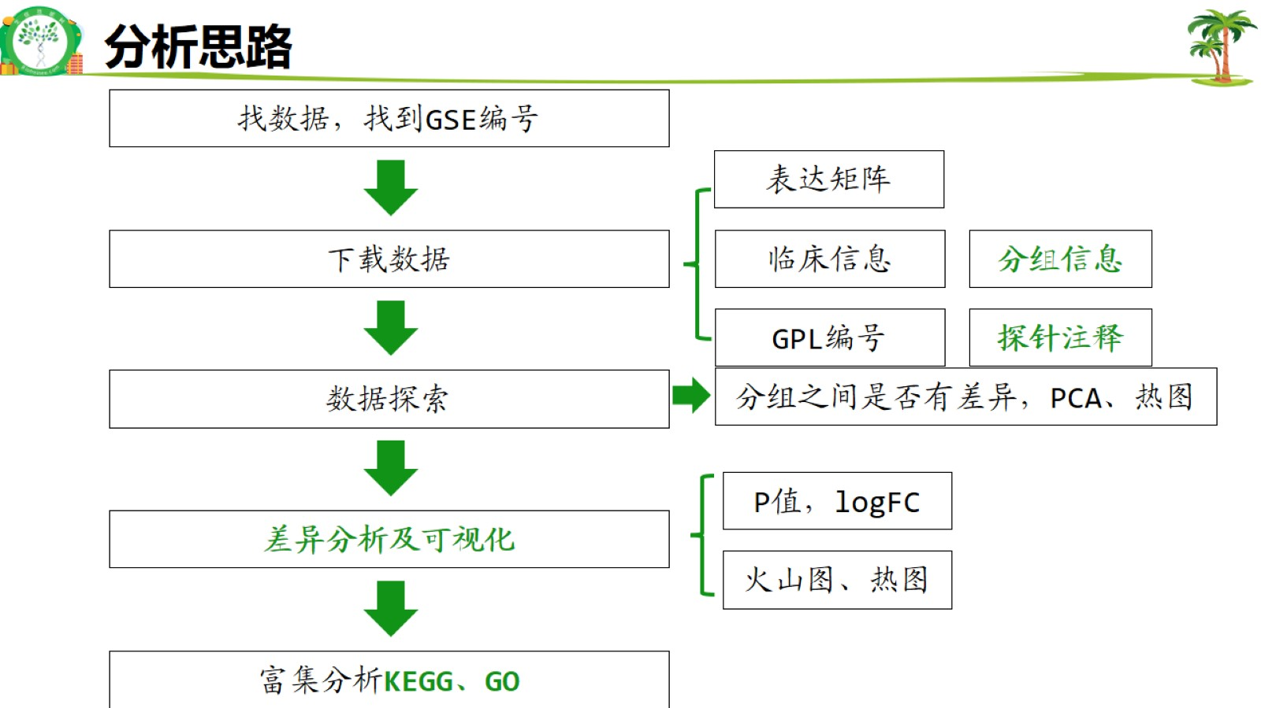
分析思路

Slide 45
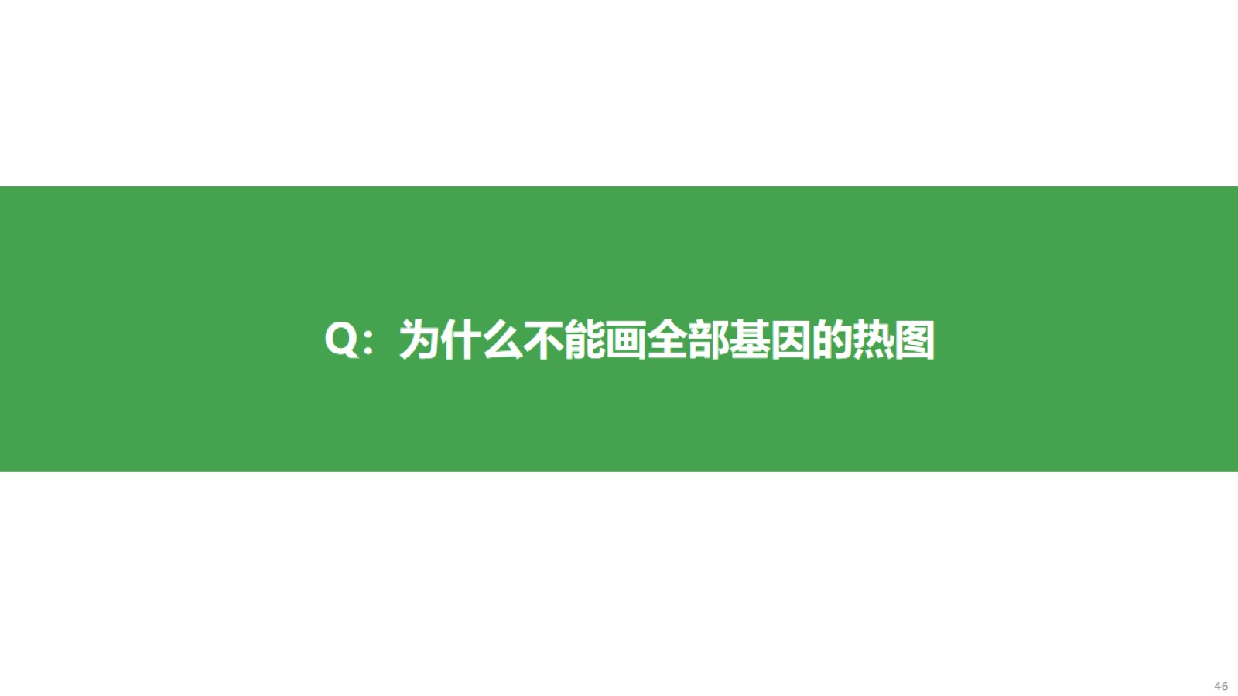
Q：为什么不能画全部基因的热图

Slide 46
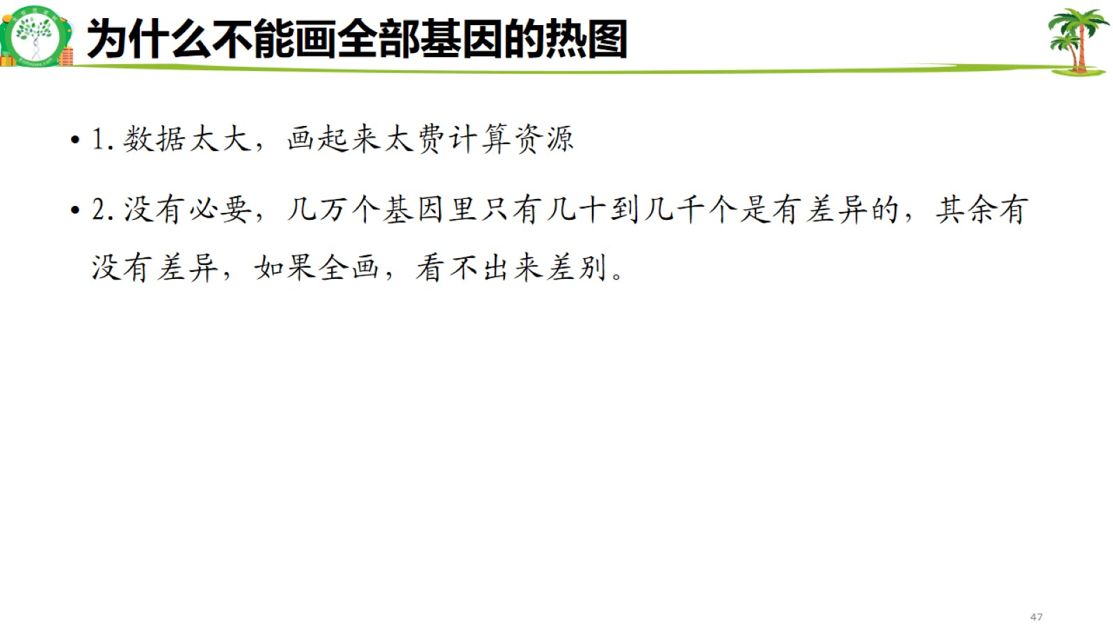
为什么不能画全部基因的热图

Slide 47
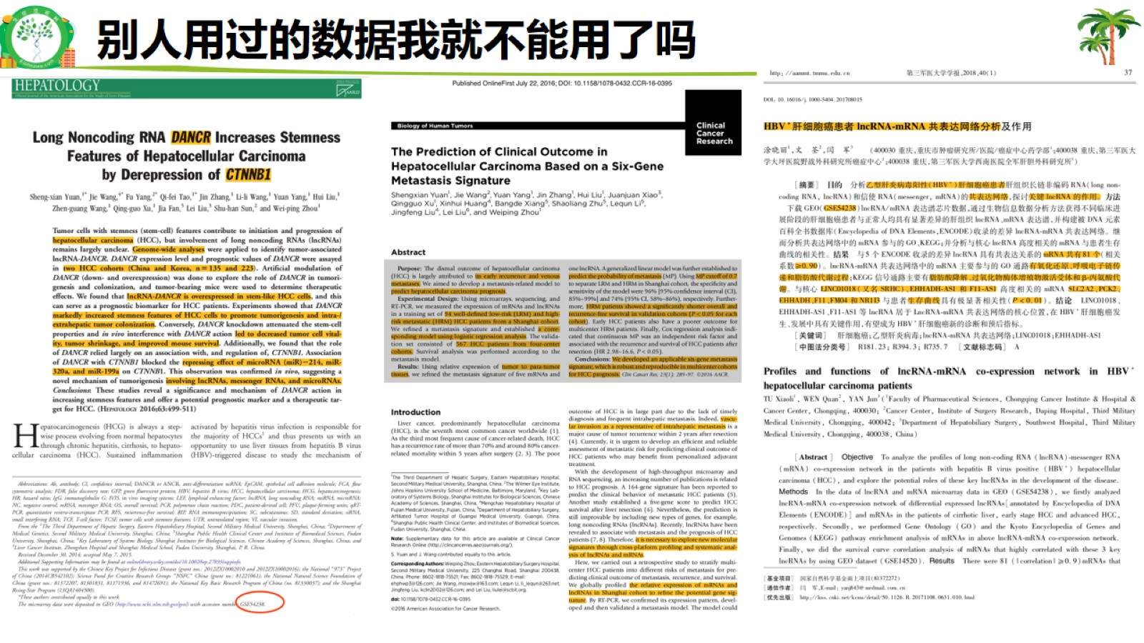
别人用过的数据我就不能用了吗

Slide 48
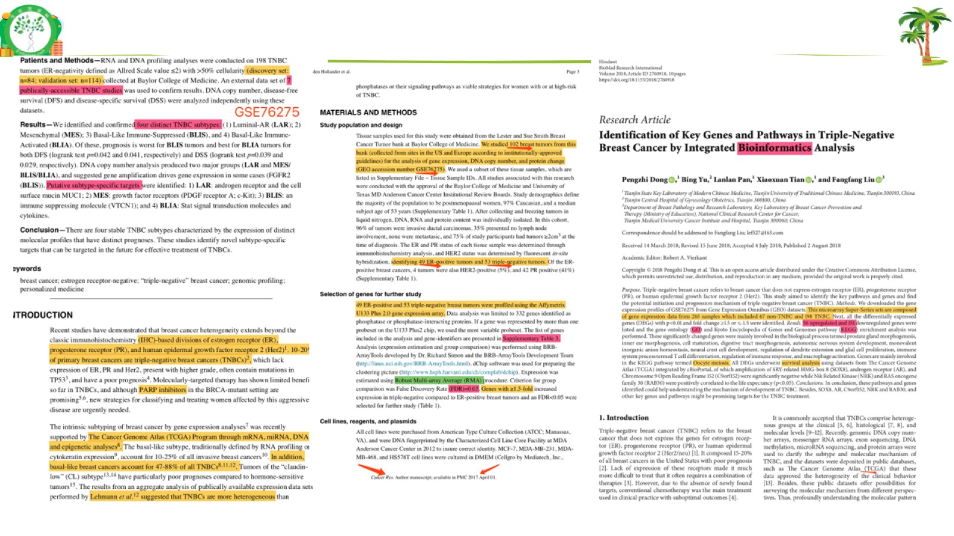

Slide 49
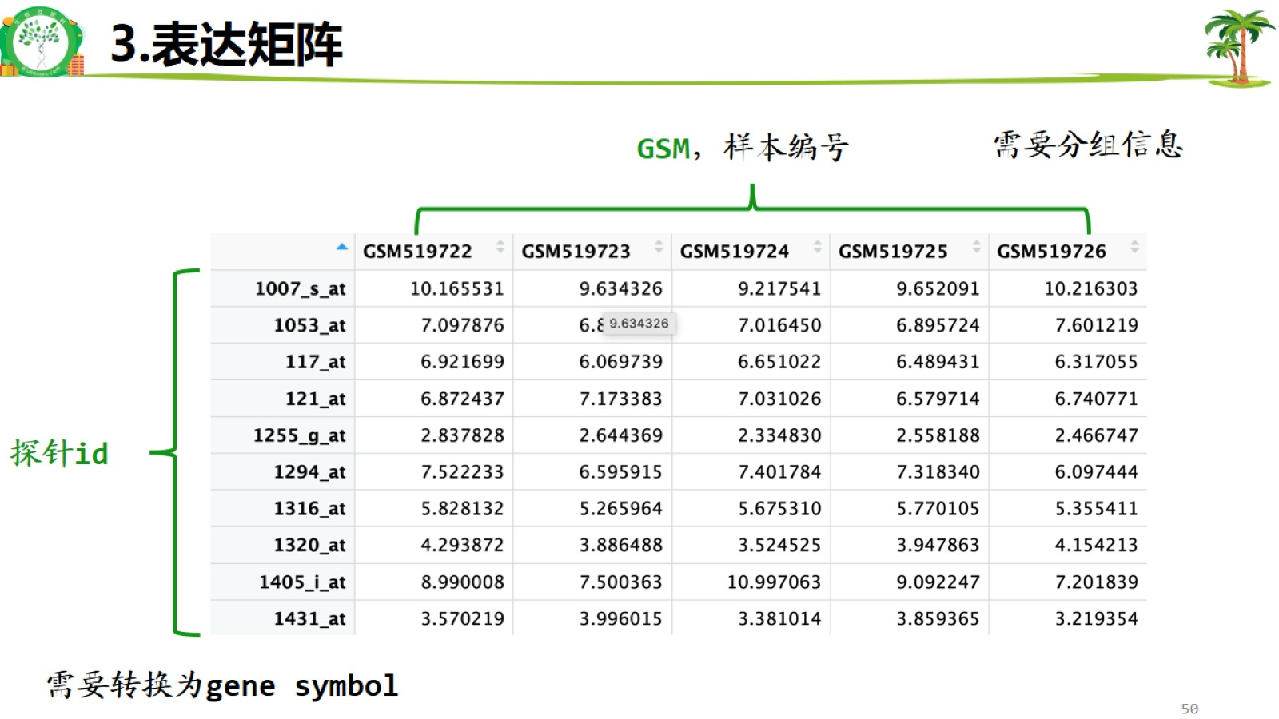
3.表达矩阵

Slide 50

3.代码分析流程

Slide 51
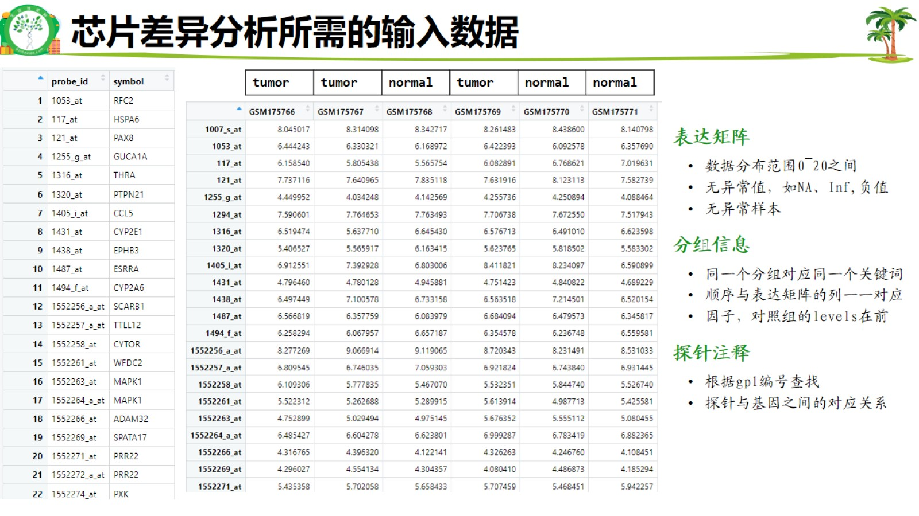
芯片差异分析所需的输入数据

Slide 52
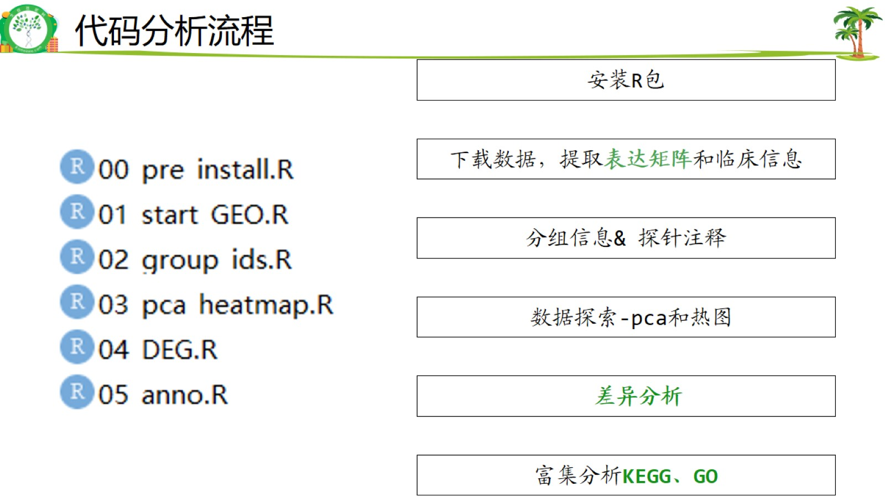
代码分析流程

Slide 53

如何查找数据

Slide 54

认准表达芯片数据

Slide 55

检查表达矩阵是否正常

Slide 56

处理异常样本

Slide 57

关于表达矩阵里的负值

Slide 58

表达矩阵与临床信息表格

Slide 59

关于原始数据

Slide 60

新手打不过大boss，要循序渐进先升级

Slide 61

分组信息

Slide 62

找注释的函数find_anno，我写的字你得看啊啊啊

Slide 63


Slide 64

⭐探针注释：探针与基因的对应关系

Slide 65

GPL570

Slide 66

GPL16956

Slide 67

自己找一个数据

Slide 68

探针注释

Slide 69

自主注释流程（了解）

Slide 70

一个探针对应多个基因-非特异性探针

Slide 71

PCA样本聚类图 –例图

Slide 72

PCA样本聚类图 –代码

Slide 73

PCA样本聚类图 –示例数据

Slide 74

仿制示例数据

Slide 75

差异分析后的数据整理

Slide 76

探针注释：多个探针对应一个基因

Slide 77

聚类和分组的爱恨情仇

Slide 78

富集分析

Slide 79

富集分析-KEGG数据库

Slide 80

pathway hsa03030

Slide 81

富集分析-GO数据库

Slide 82

Y叔和clusterProfiler

Slide 83

富集分析结果

Slide 84

富集分析结果

Slide 85

衡量每个通路里的基因在差异基因里是否足够多

Slide 86

富集分析的理解

Slide 87

富集分析的可视化

Slide 88

富集分析的可视化

Slide 89

富集不到的补救秘籍

Slide 90

问题数据和常见错误分析

Slide 91

Part4-复杂数据及其分析

Slide 92


Slide 93

1.多分组数据

Slide 94

2.多分组数据

Slide 95

2.多分组数据

Slide 96

2.多数据联合分析

Slide 97

2.多数据联合分析

Slide 98

2.多数据联合分析

Slide 99

2.多数据联合分析

Slide 100

去吧去吧

Slide 101

3.加权共表达网络

Slide 102

图1:软阈值β的选择

Slide 103

无标度网络和随机网络

Slide 104

图2：基因模块化

Slide 105

图3：模块与性状之间的关联

Slide 106

两种做法的相关性热图对比

Slide 107

图4：MM & GS

Slide 108

图5：TOM-拓扑重叠矩阵

Slide 109

4.蛋白互作网络

Slide 110

蛋白互作网络

Slide 111

制作string输入数据

Slide 112

string网站的使用

Slide 113

string网站的使用

Slide 114

string网站的使用

Slide 115

string网站的使用

Slide 116

string网站的使用

Slide 117

string网站的使用

Slide 118

Cytoscape属性表格

Slide 119

导入网络文件

Slide 120

导入网络文件

Slide 121

导入属性表格

Slide 122

导入节点信息文件

Slide 123

形状设置

Slide 124

Cytoscape装插件

Slide 125

按照logFC设置填充颜色(可选)

Slide 126

cytohubba找hub基因

Slide 127

MCODE找子网络

Slide 128

网络药理学的一点扩展

Slide 129


Slide 130

积极的心理暗示，多找客观原因

Slide 131

菜鸟第一步，生信技能树

